Slide 1
Analyse hebdomadaire par Pays
Royaume-Uni
En quelques mots...
 | Top Volume | Top Progression | Top Potentiel
Littoral | Mallorca (ES),Benidorm (ES),Santorini Island (GR) | Plage de la Palmyre (FR),Carnac (FR),Porto Vecchio (FR) | Carnac (FR),Le Touquet (BE),Le Cap d Agde (FR)
Montagne | Morzine (FR),Chamonix (FR),Zermatt (CH) | Gstaad (CH),Kitzbuhel (AT),Ischgl (AT) | Mayrhofen (AT),La Plagne (FR),Val Thorens (FR)
OutreMer | St Barthélémy (BL),Iles Vierges (UK) (VG),Saint Vincent et les Grenadines (VC) | St Barthélémy (BL),Saint Vincent et les Grenadines (VC),Iles Vierges (UK) (VG) | Saint Vincent et les Grenadines (VC),St Barthélémy (BL),Iles Vierges (UK) (VG)
Urbain | Dublin (IE),Paris (FR),Barcelona (ES) | Toulouse (FR),Avignon (FR),Montpellier (FR) | Avignon (FR),Toulouse (FR),Roma (IT)

Slide 2
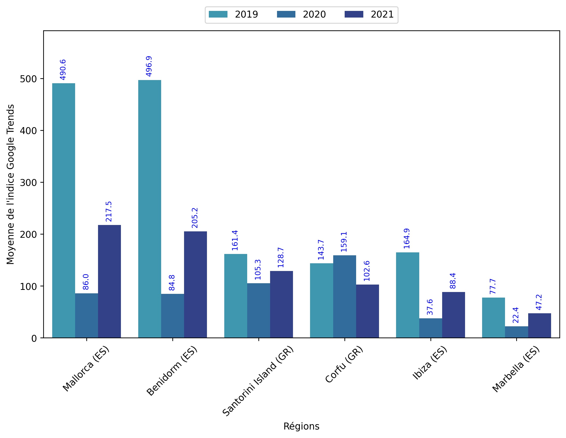
Indice hebdomadaire des tendances de recherches . Rubrique Littoral

Slide 3
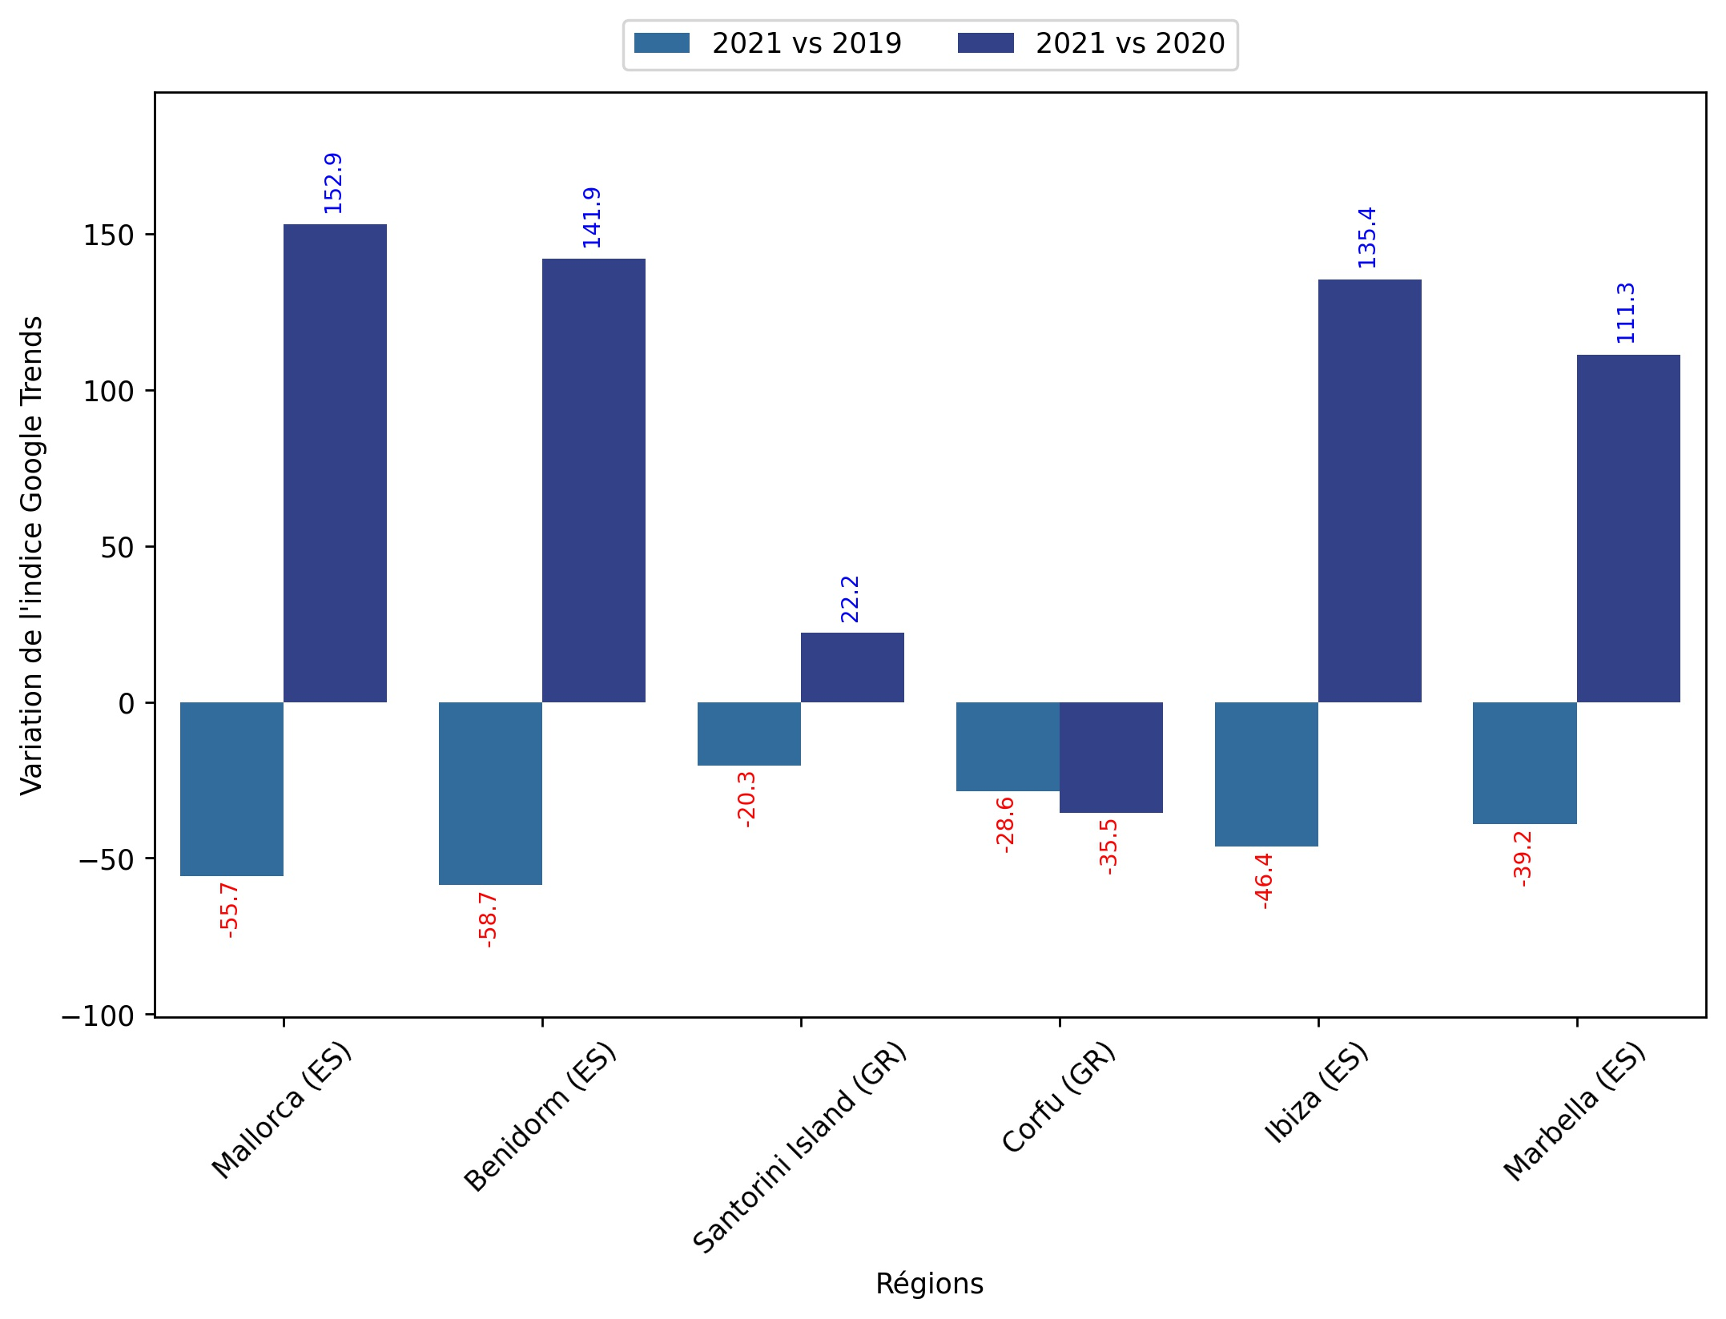
Indice hebdomadaire des tendances de recherches . Rubrique Littoral

Slide 4
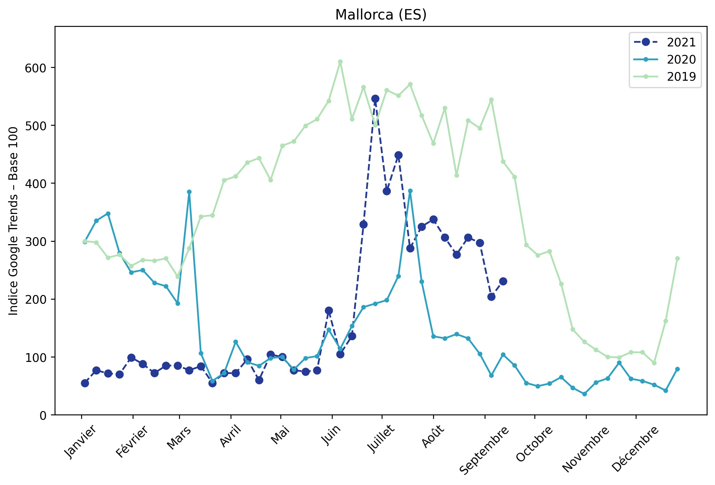
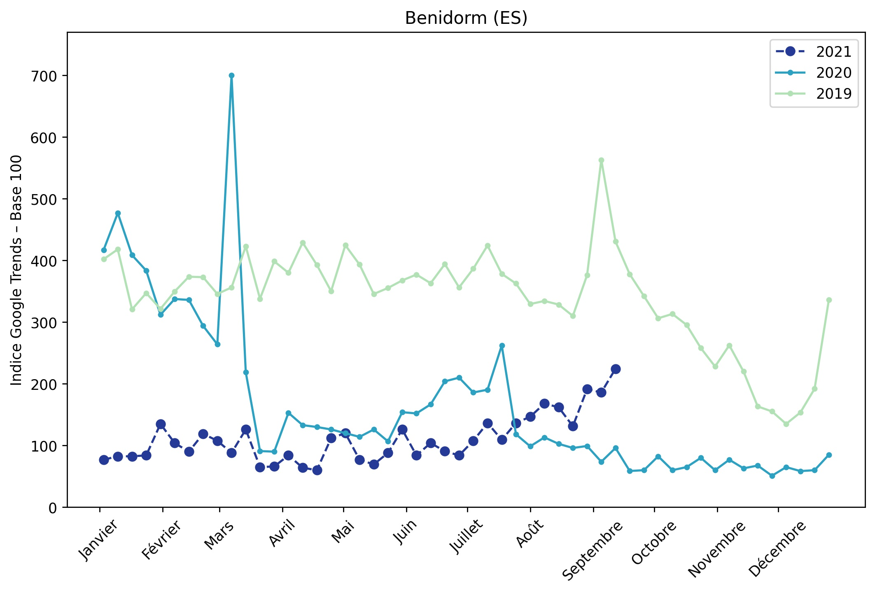
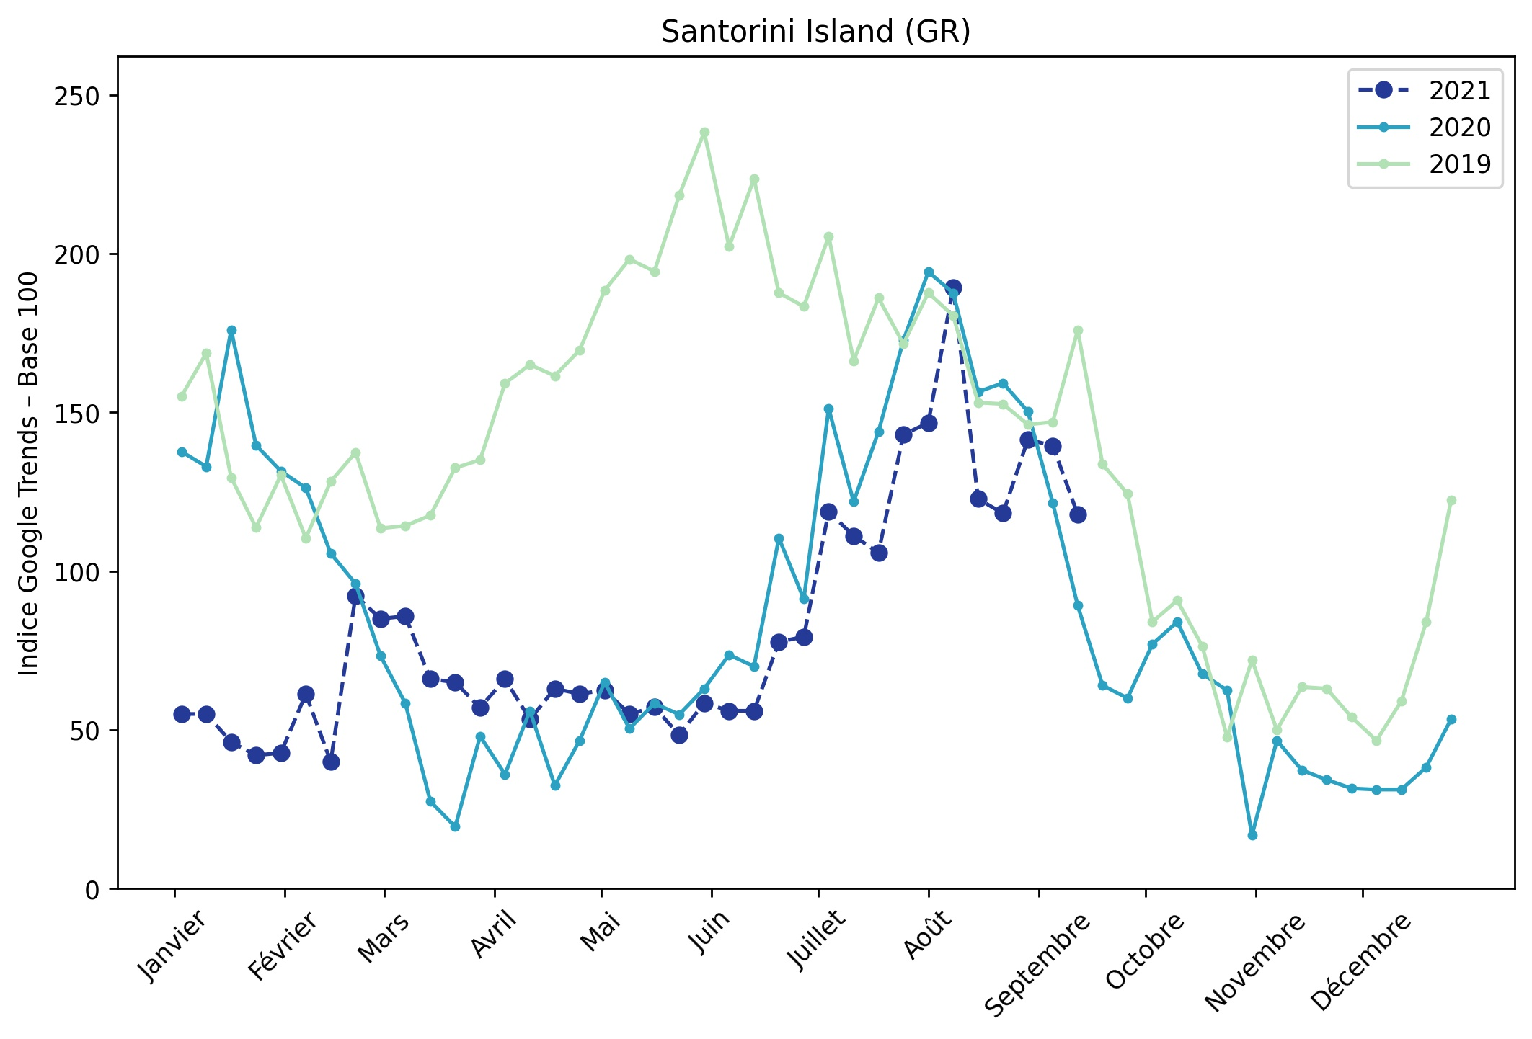
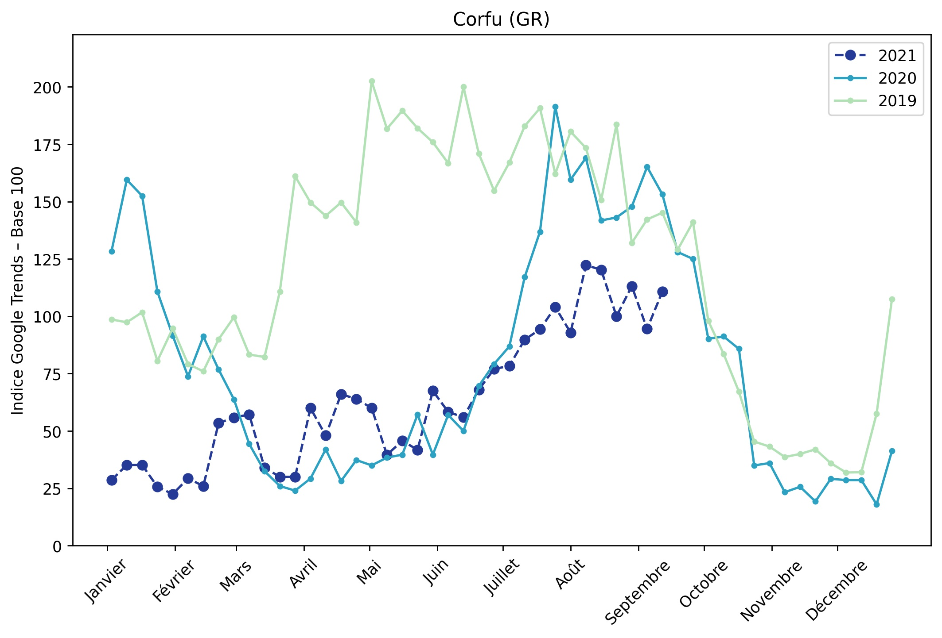
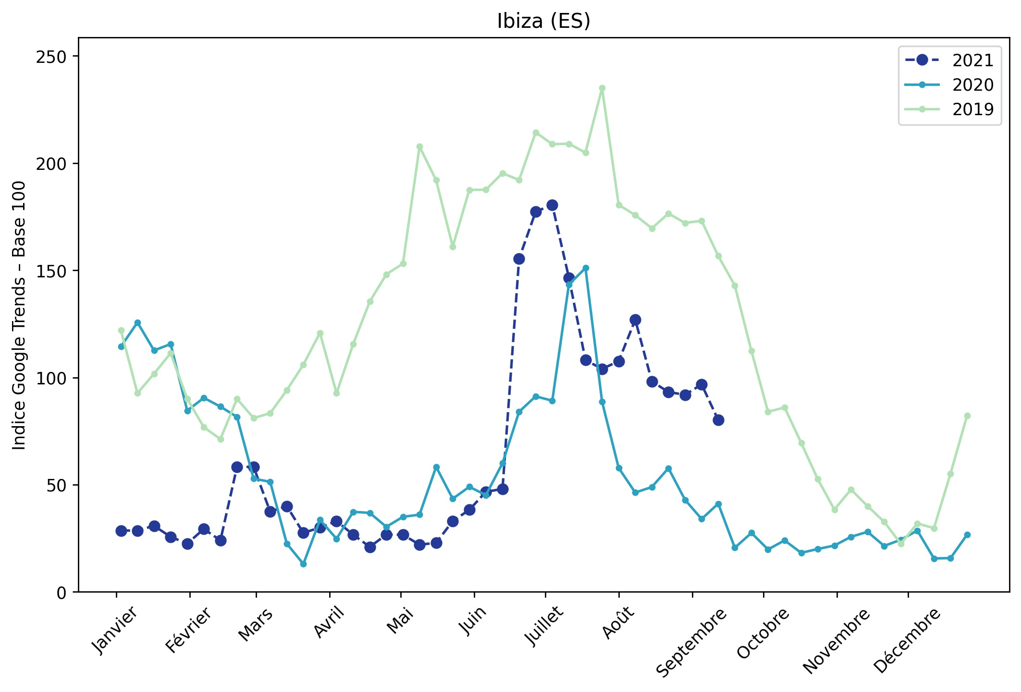
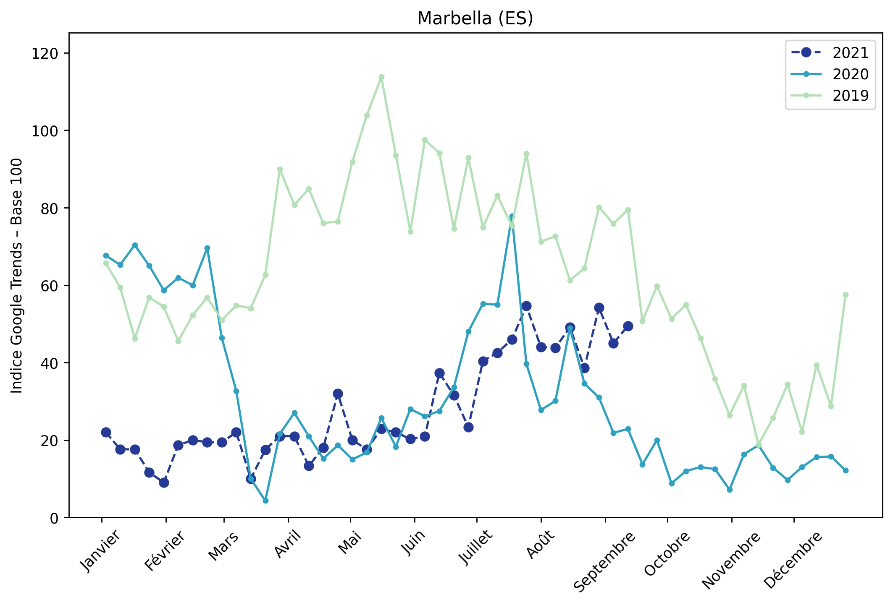
Indice hebdomadaire des tendances de recherches . Rubrique Littoral

Slide 5
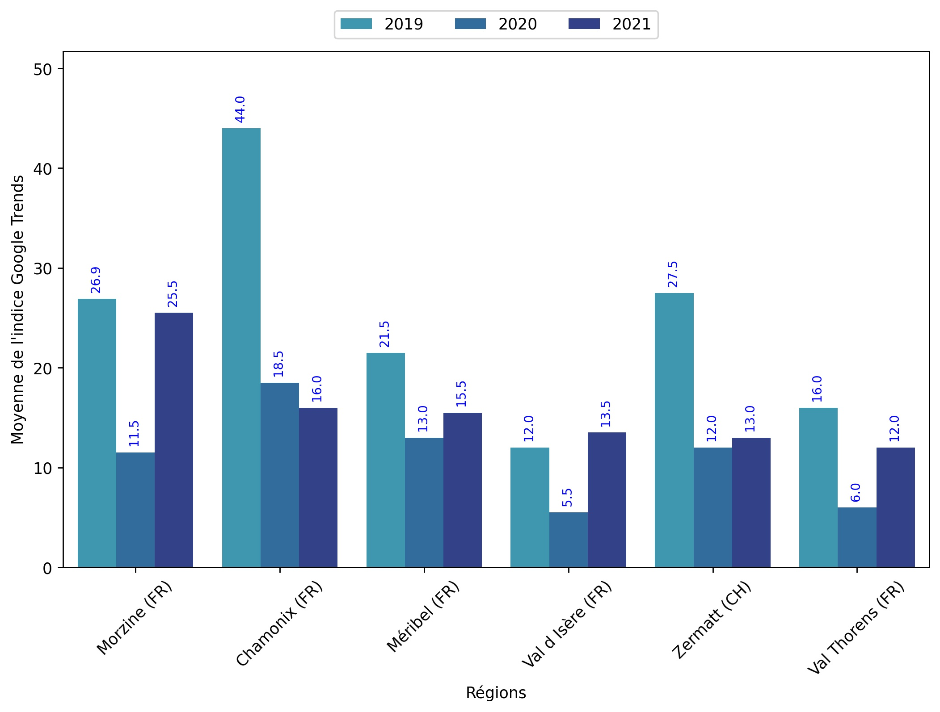
Indice hebdomadaire des tendances de recherches . Rubrique Montagne

Slide 6
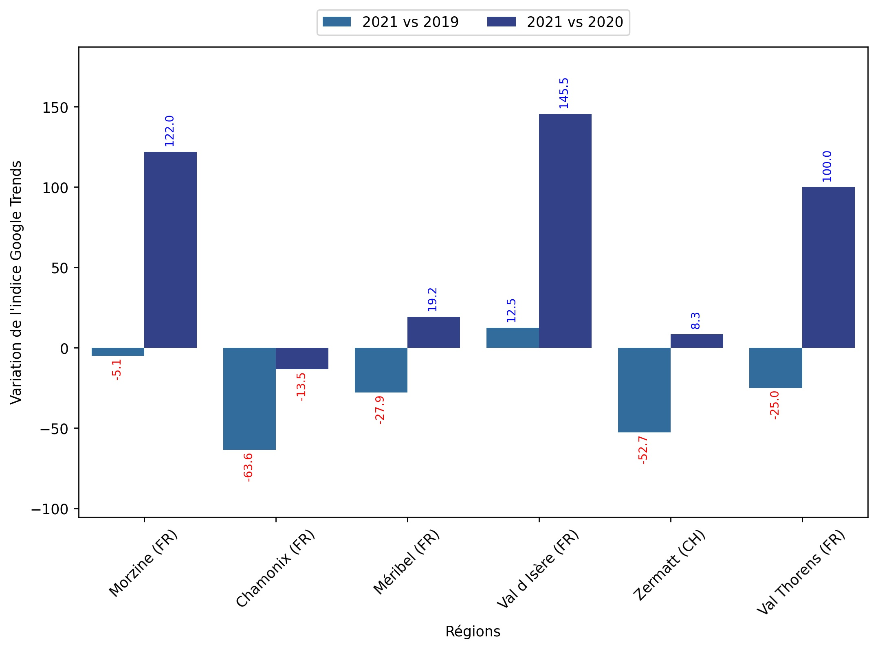
Indice hebdomadaire des tendances de recherches . Rubrique Montagne

Slide 7
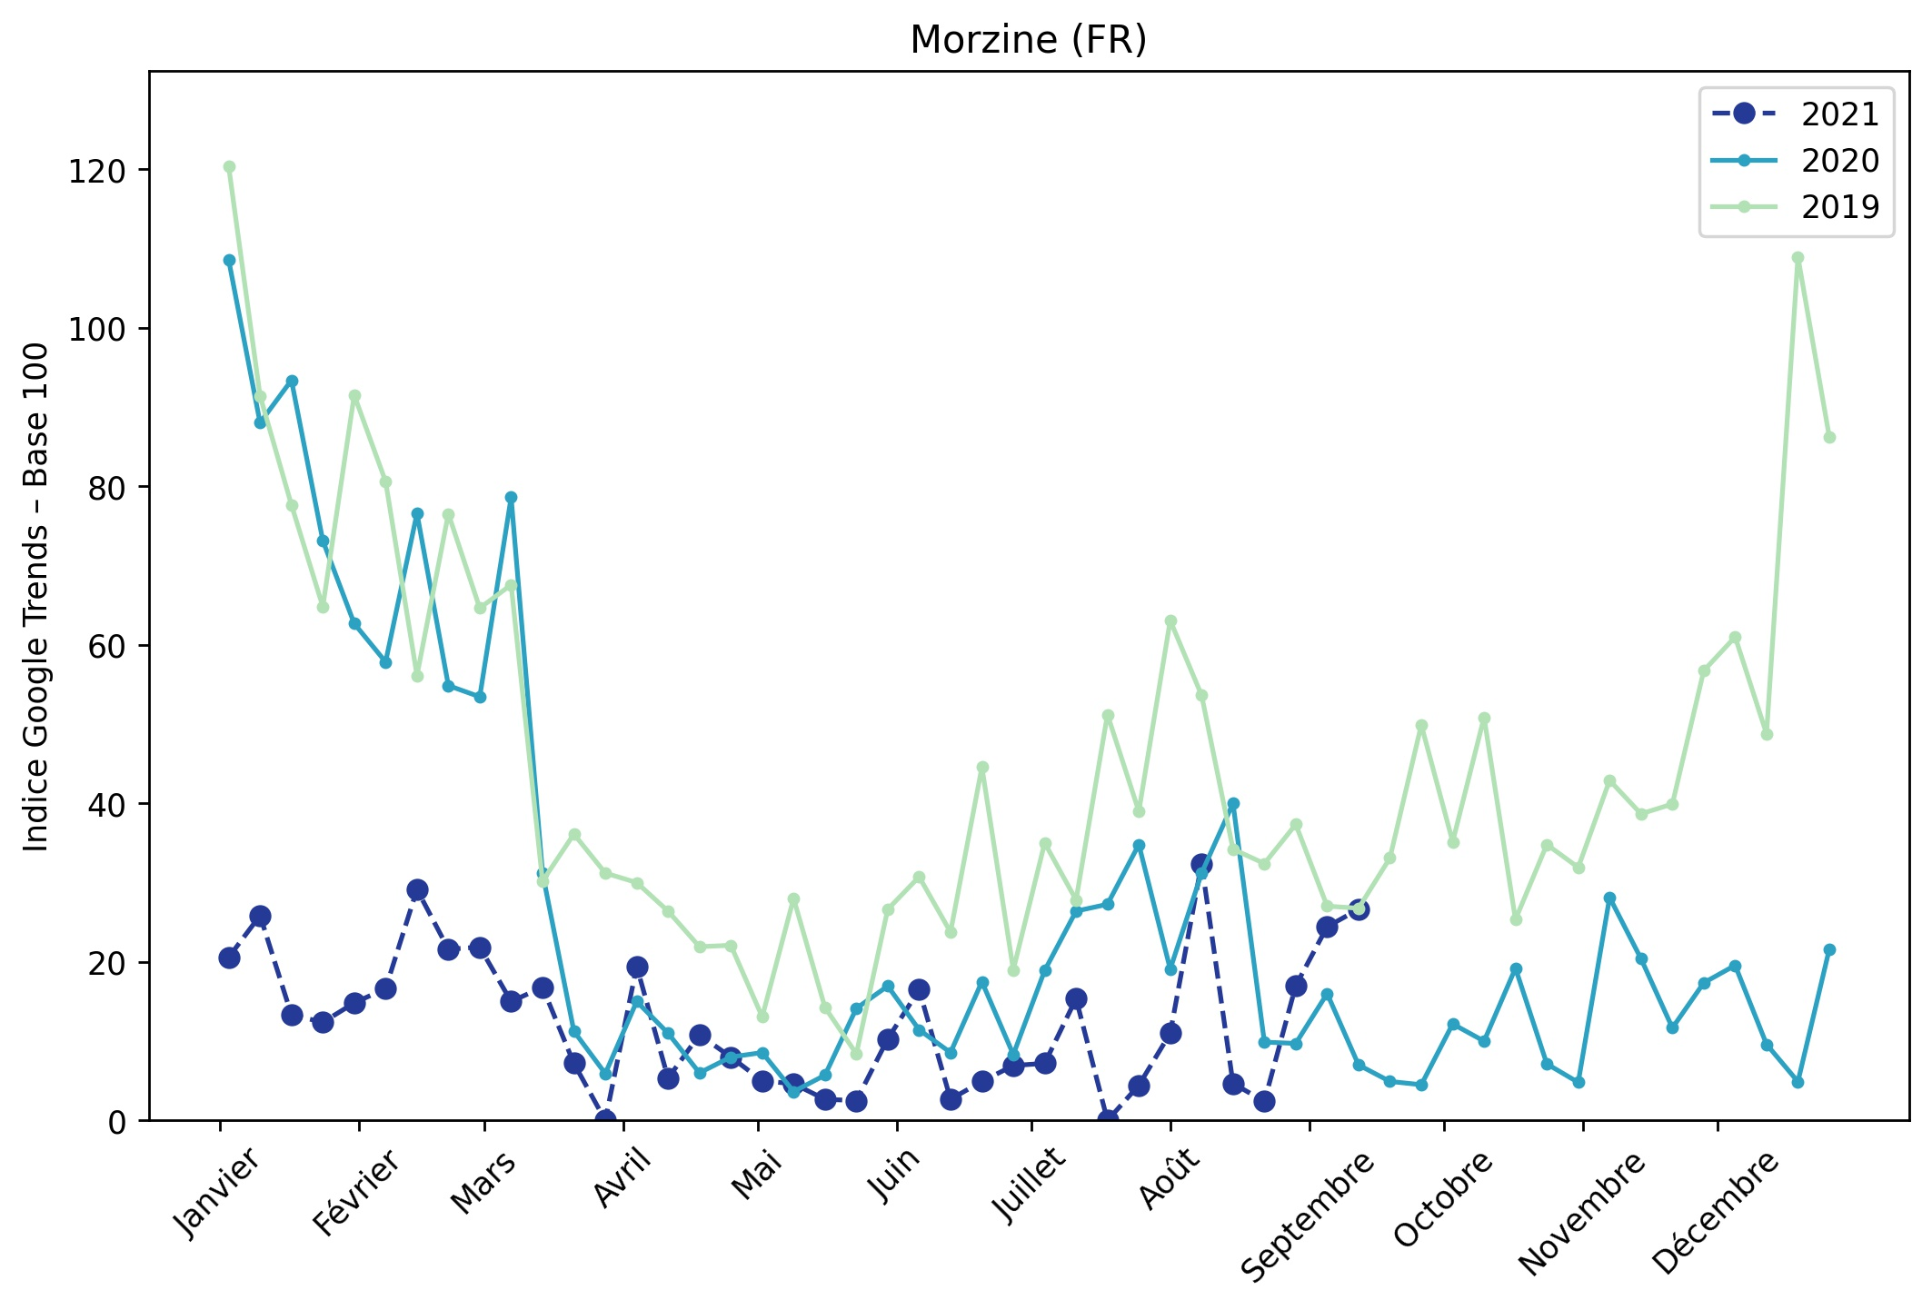
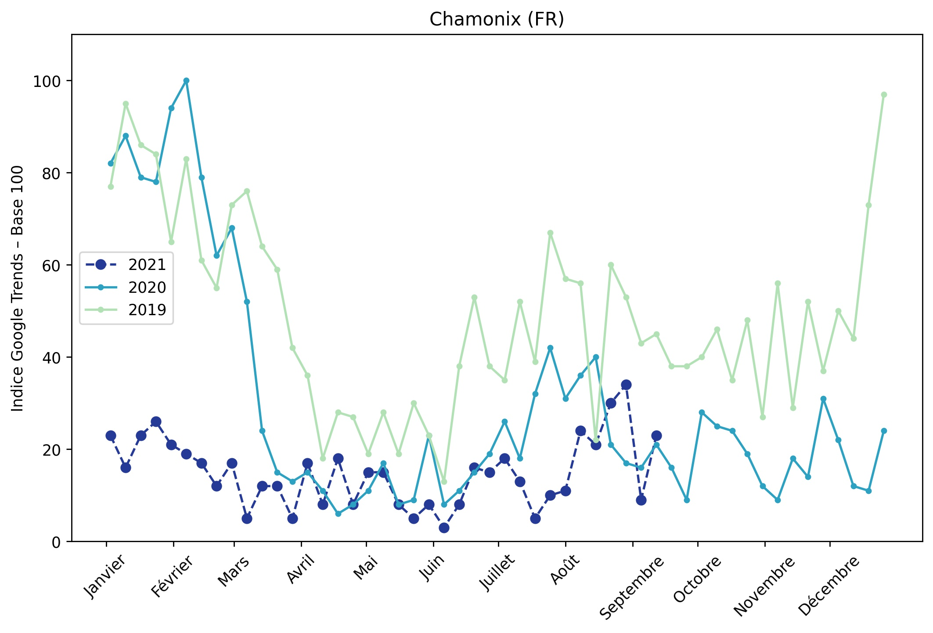
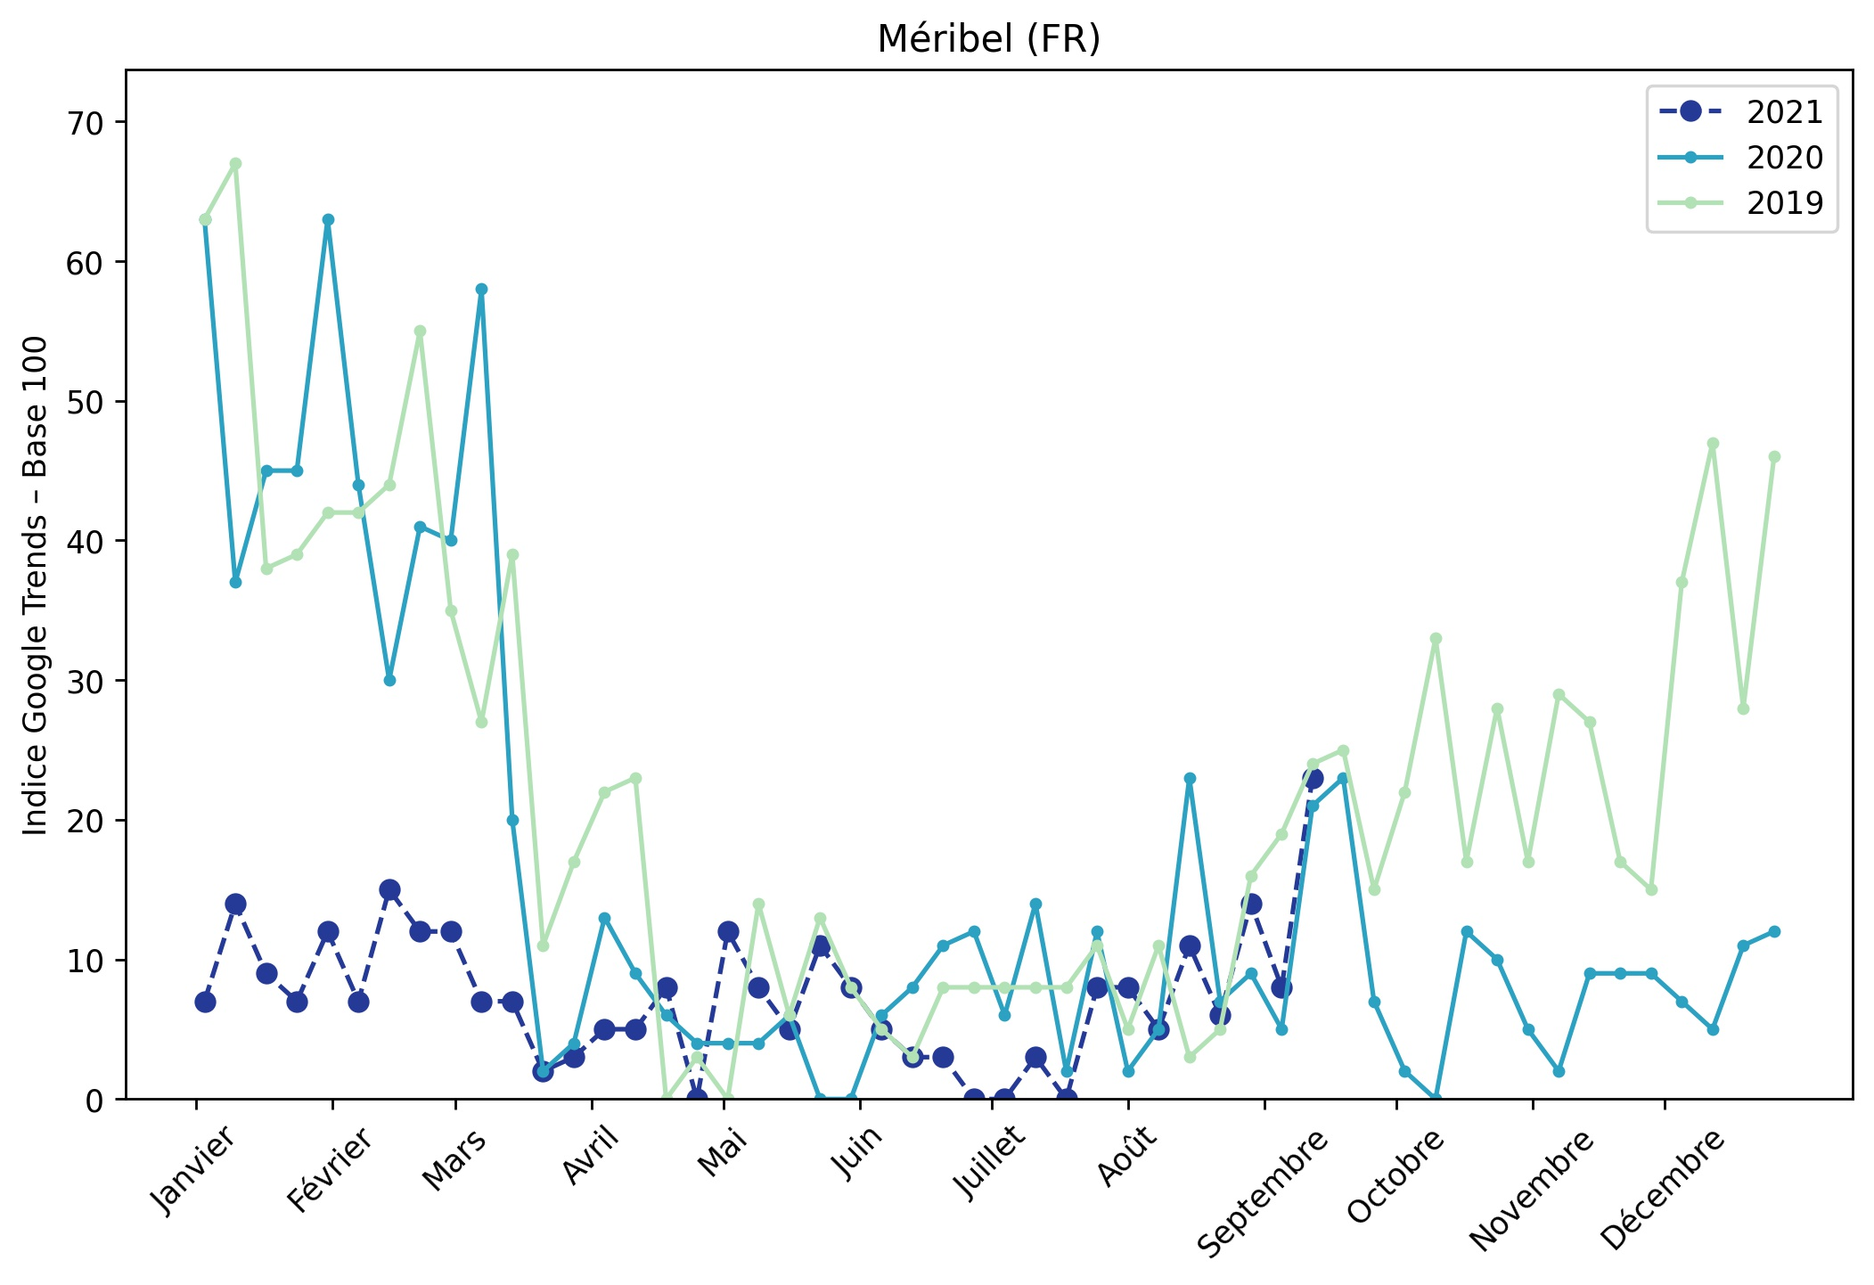
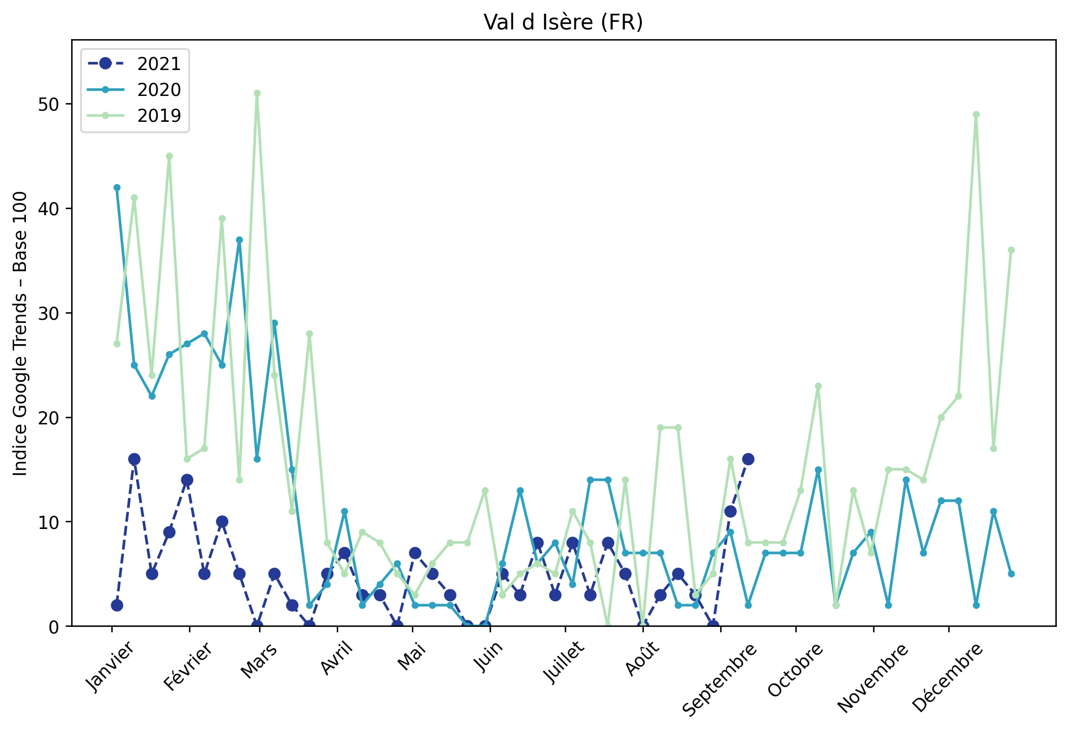
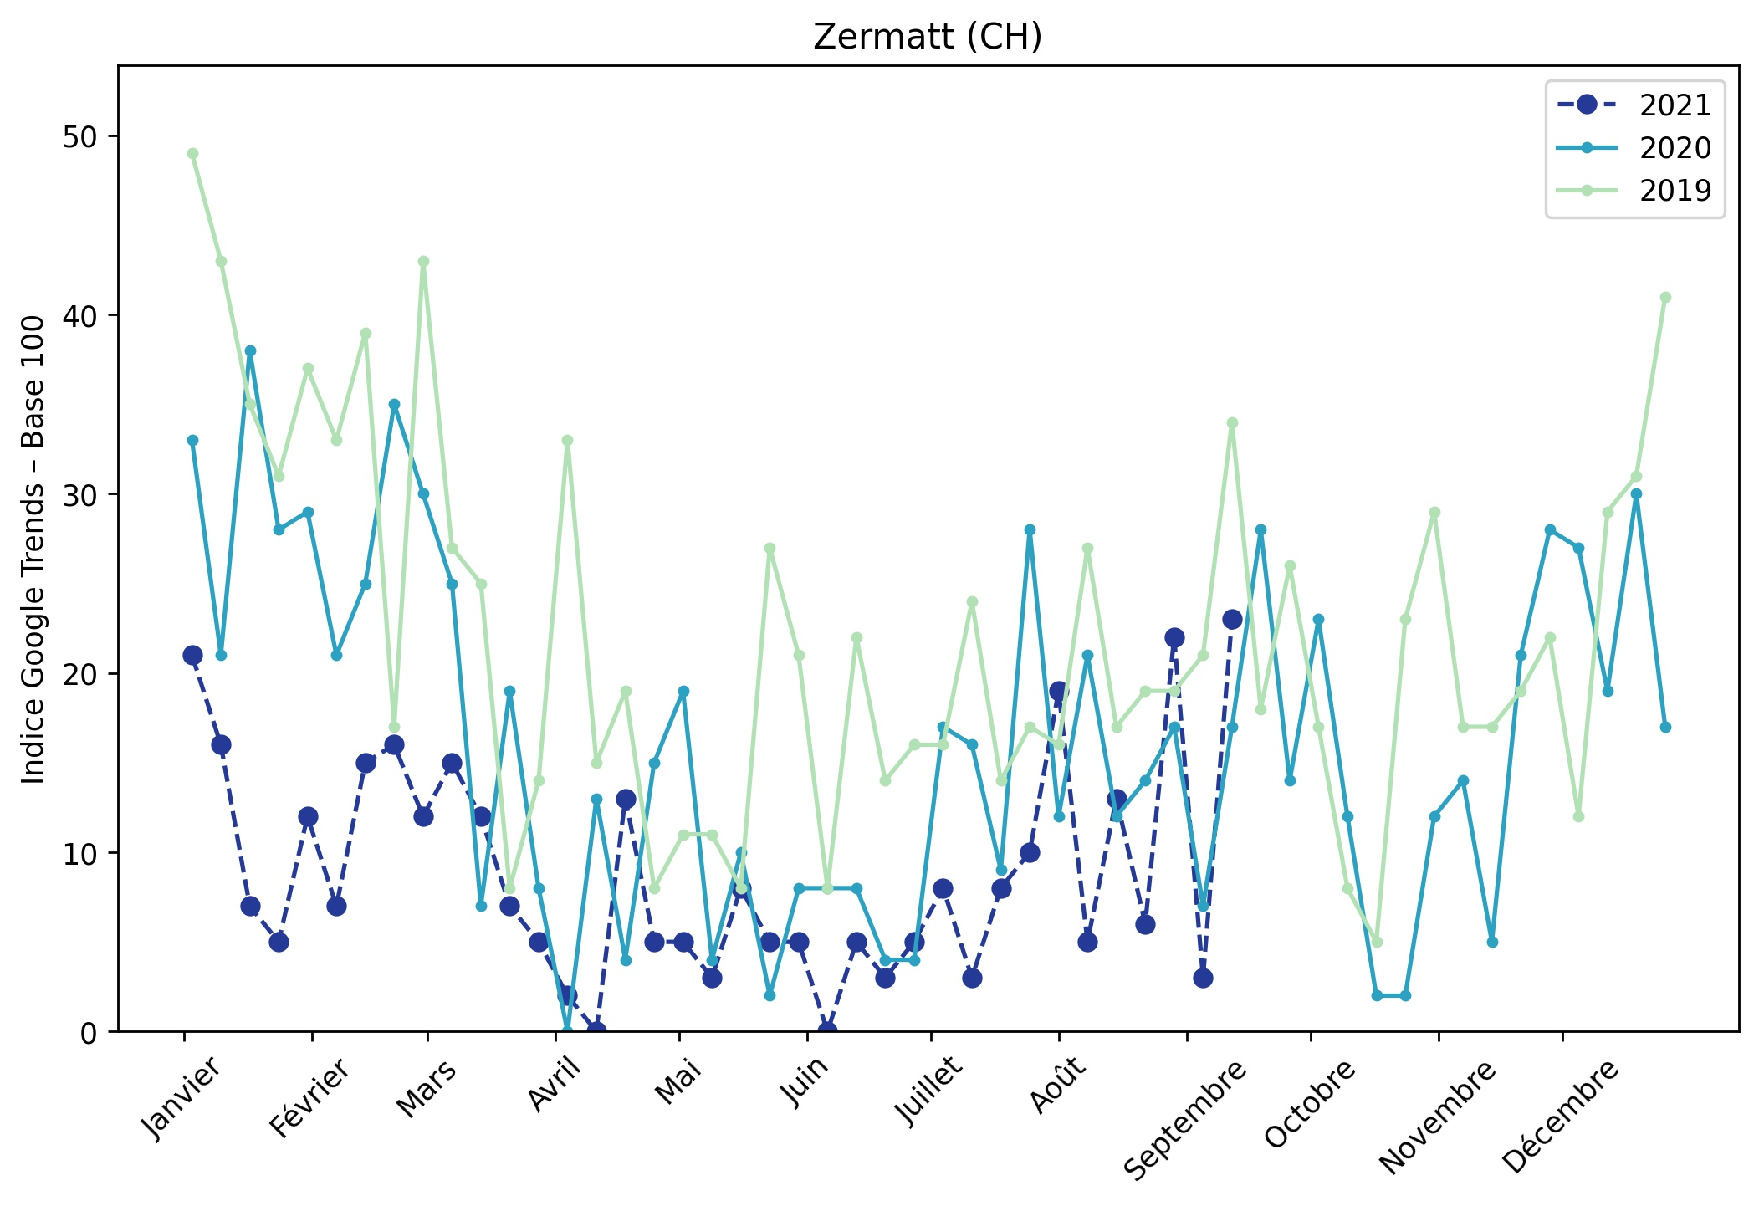
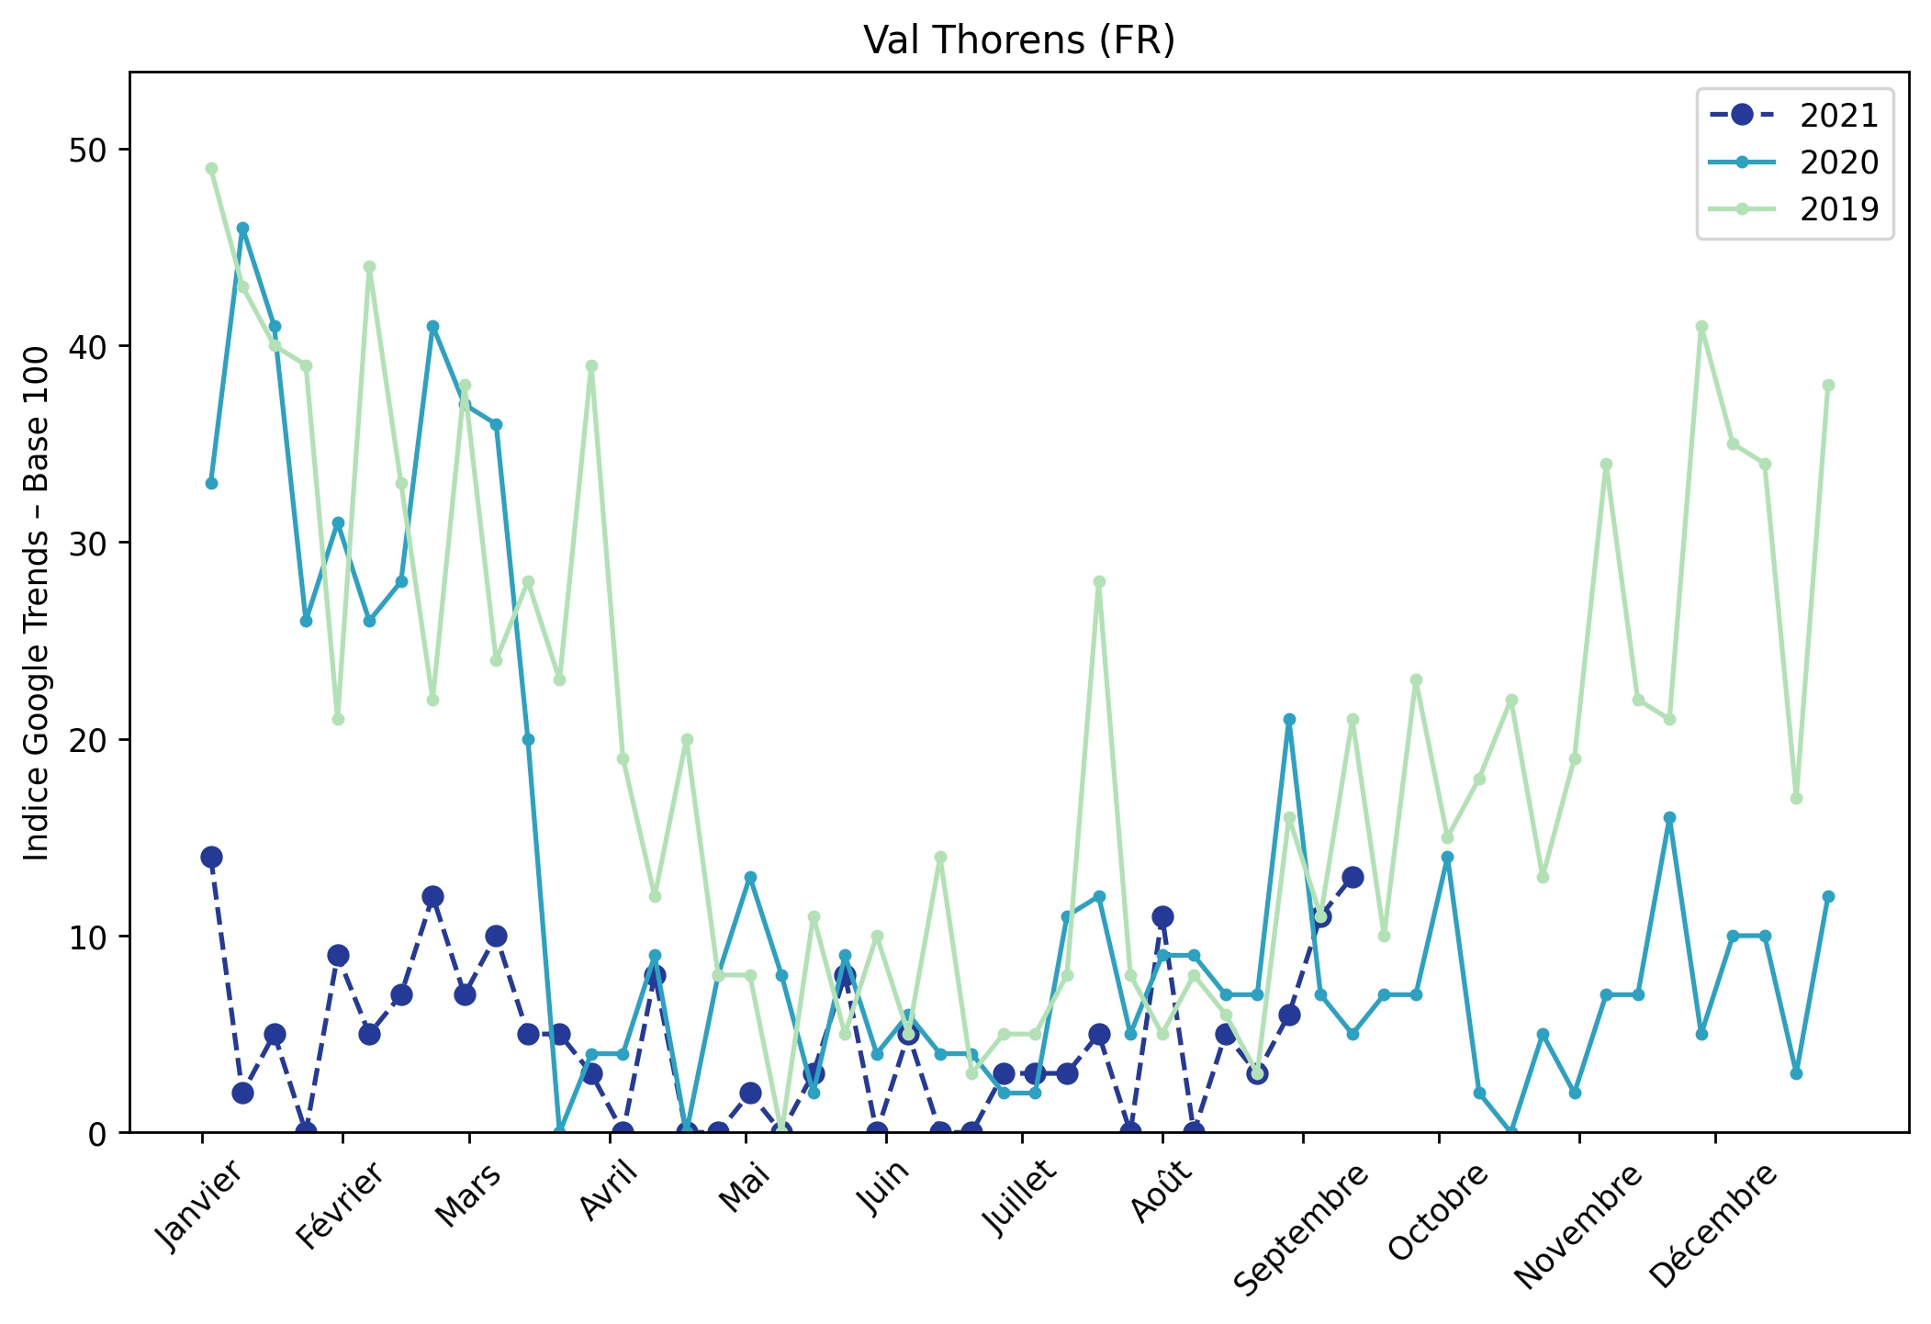
Indice hebdomadaire des tendances de recherches . Rubrique Montagne

Slide 8
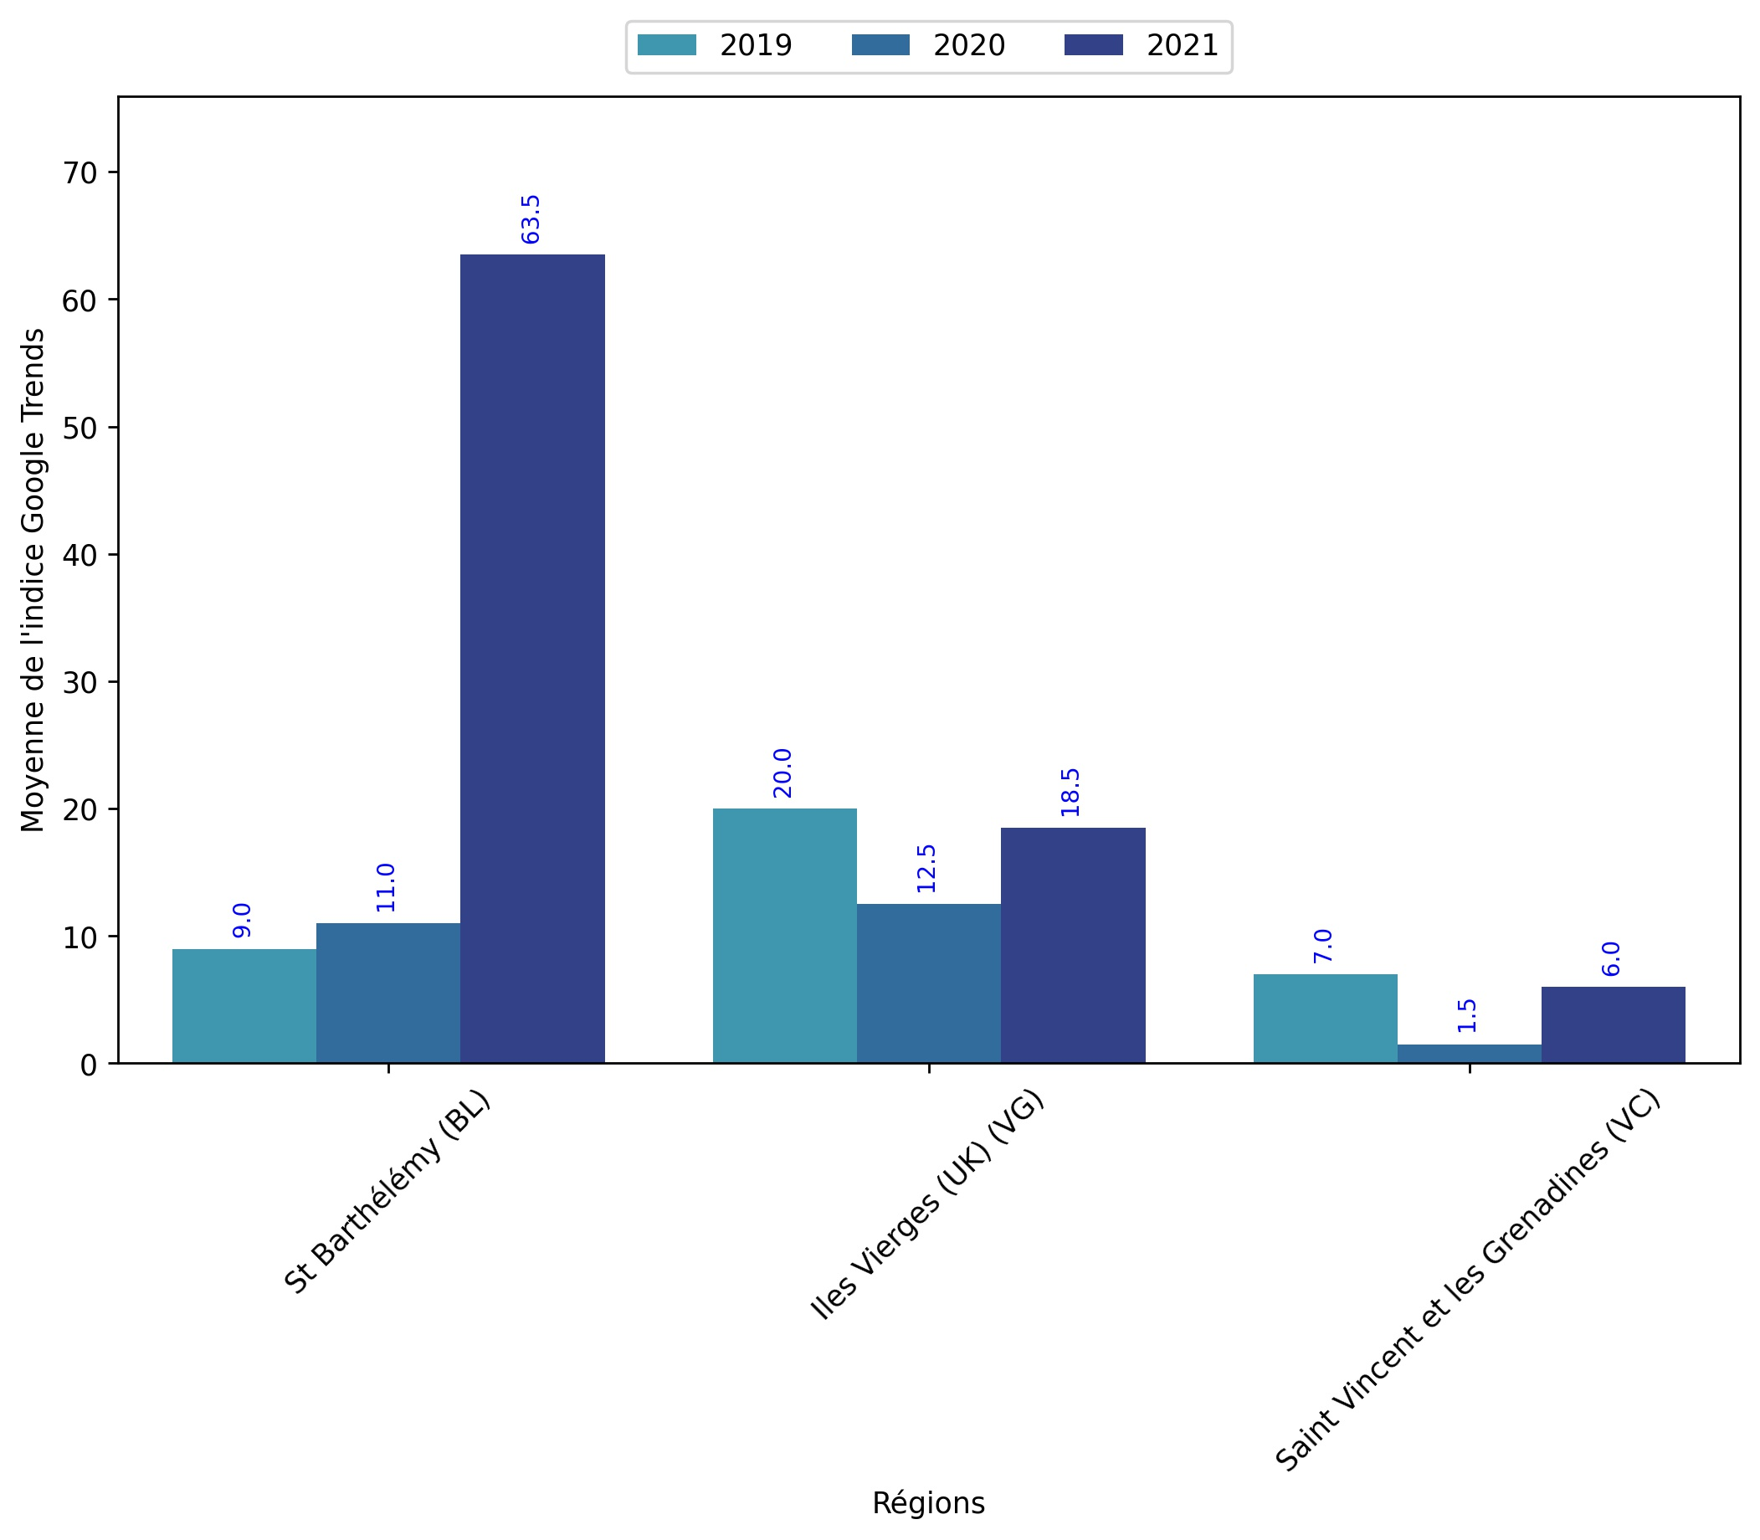
Indice hebdomadaire des tendances de recherches . Rubrique OutreMer

Slide 9
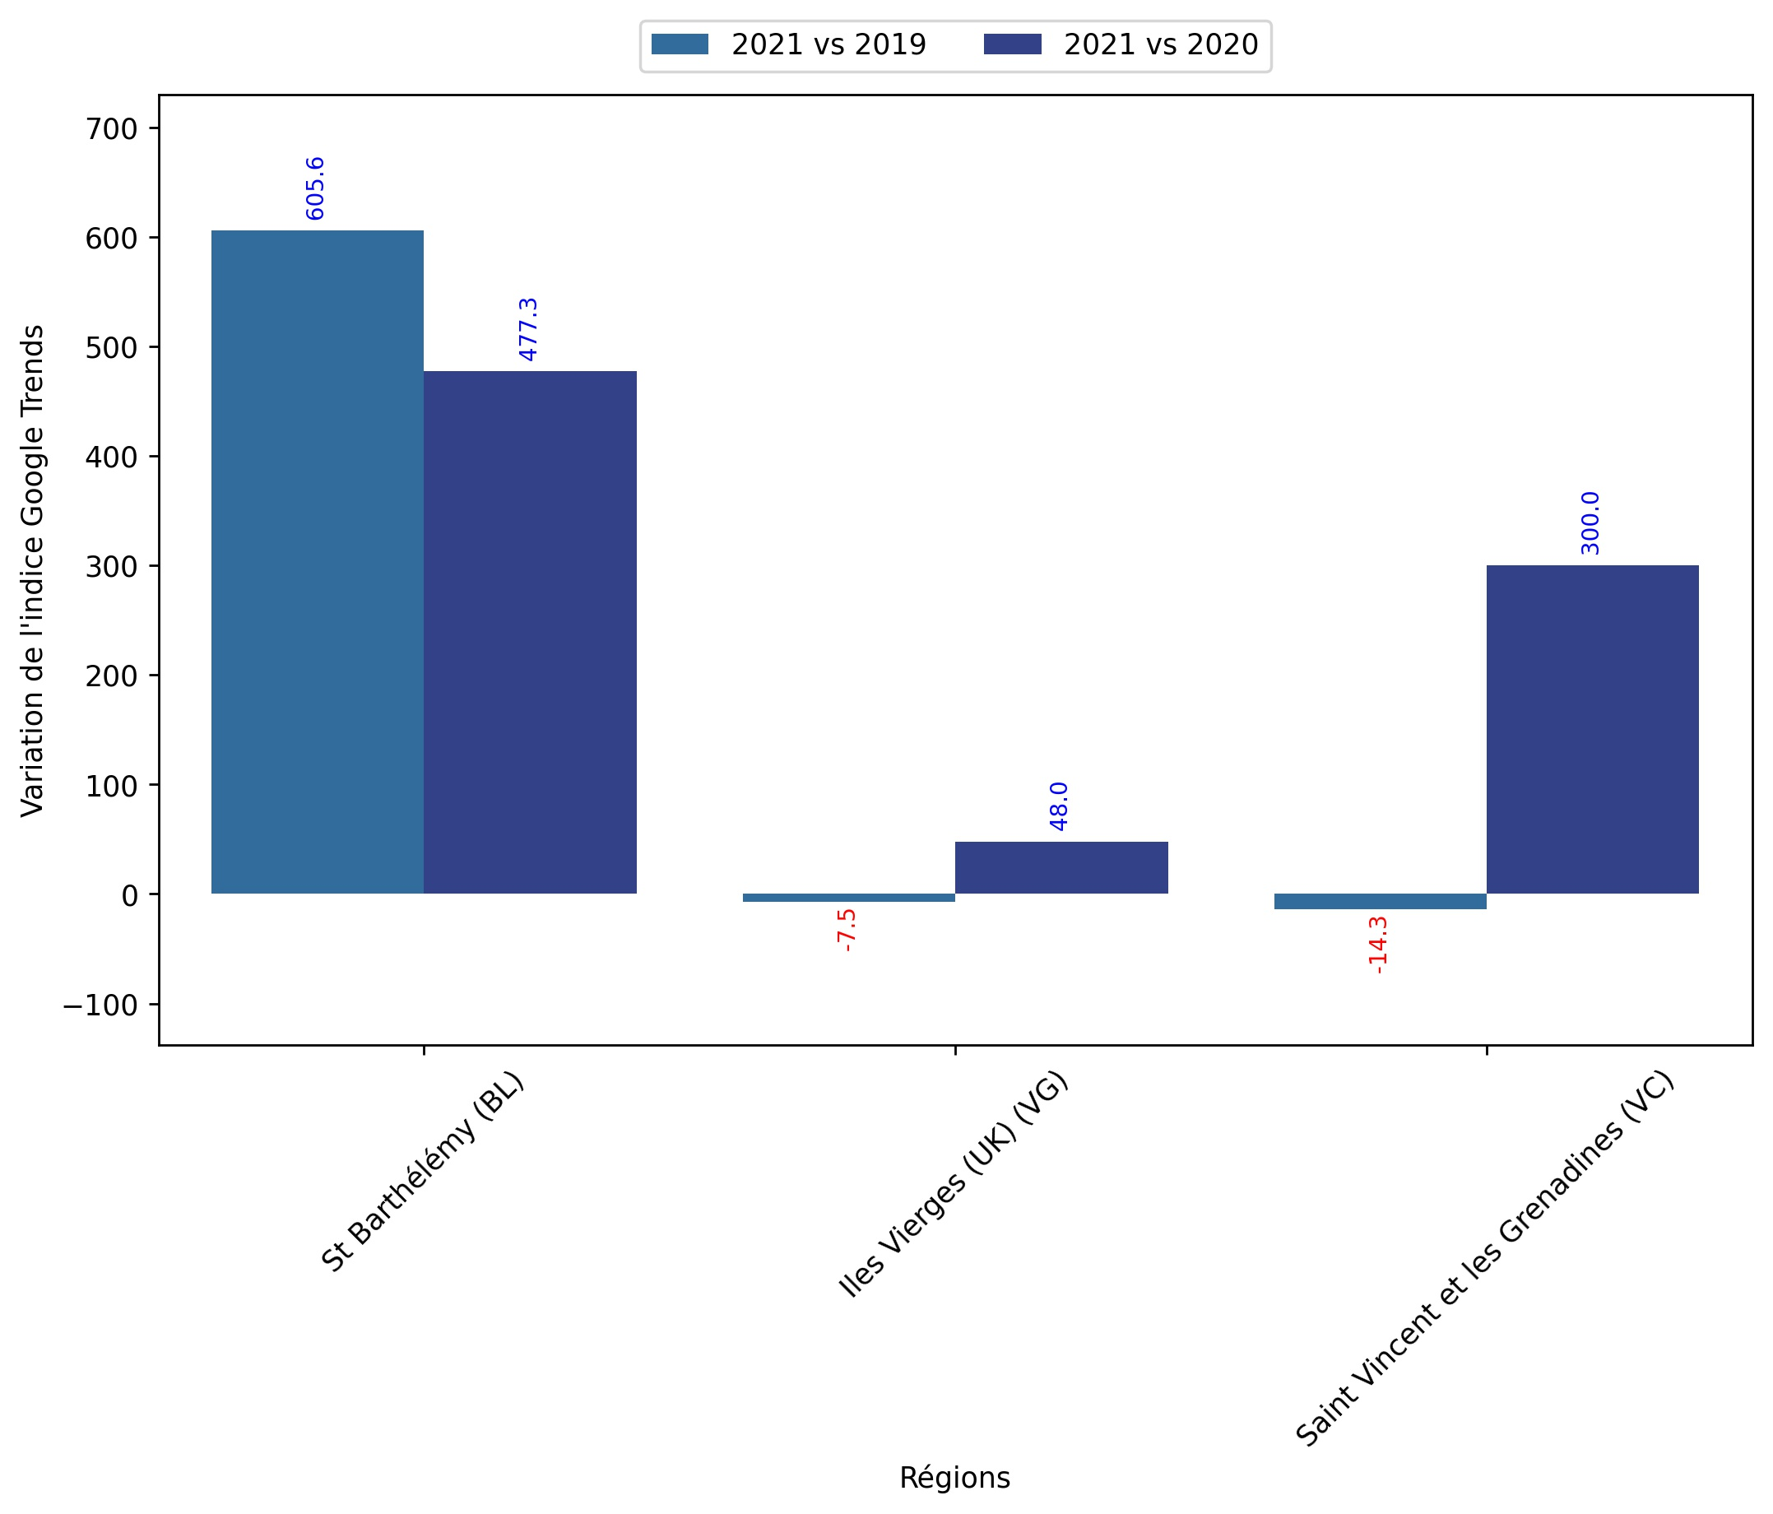
Indice hebdomadaire des tendances de recherches . Rubrique OutreMer

Slide 10
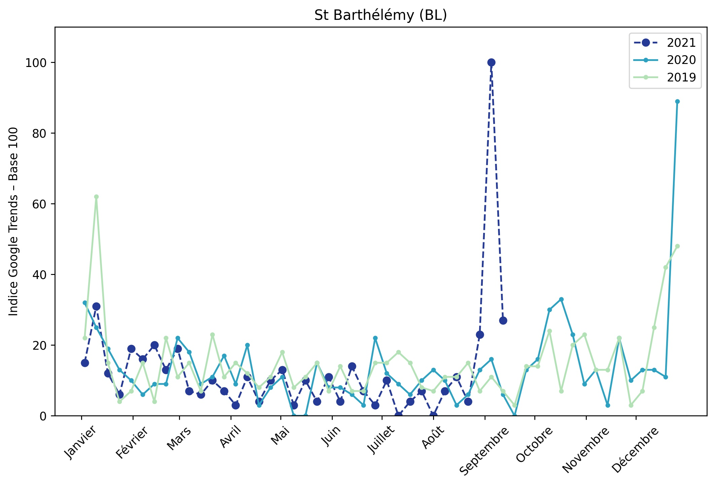
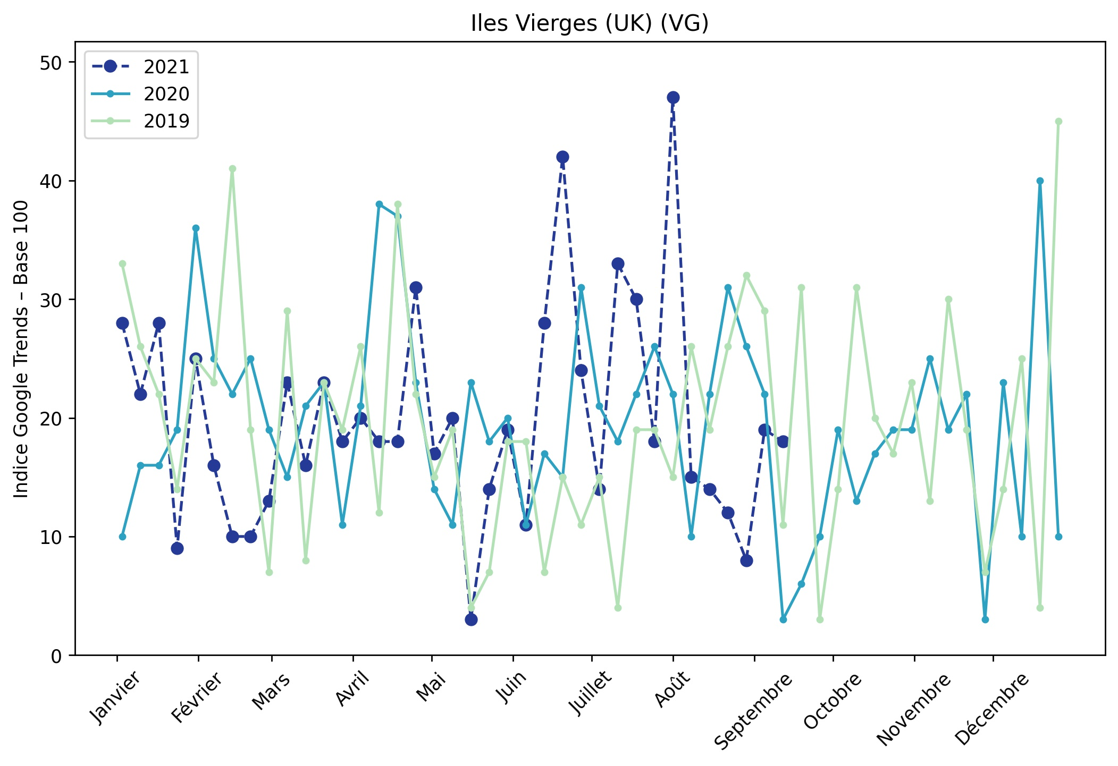
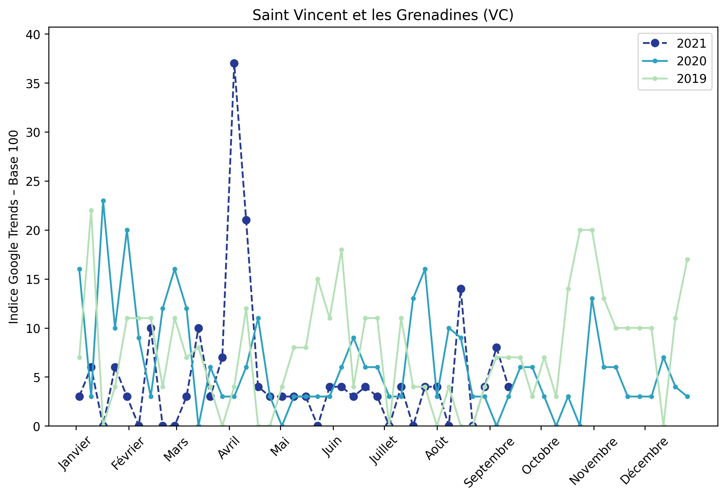
Indice hebdomadaire des tendances de recherches . Rubrique OutreMer

Slide 11
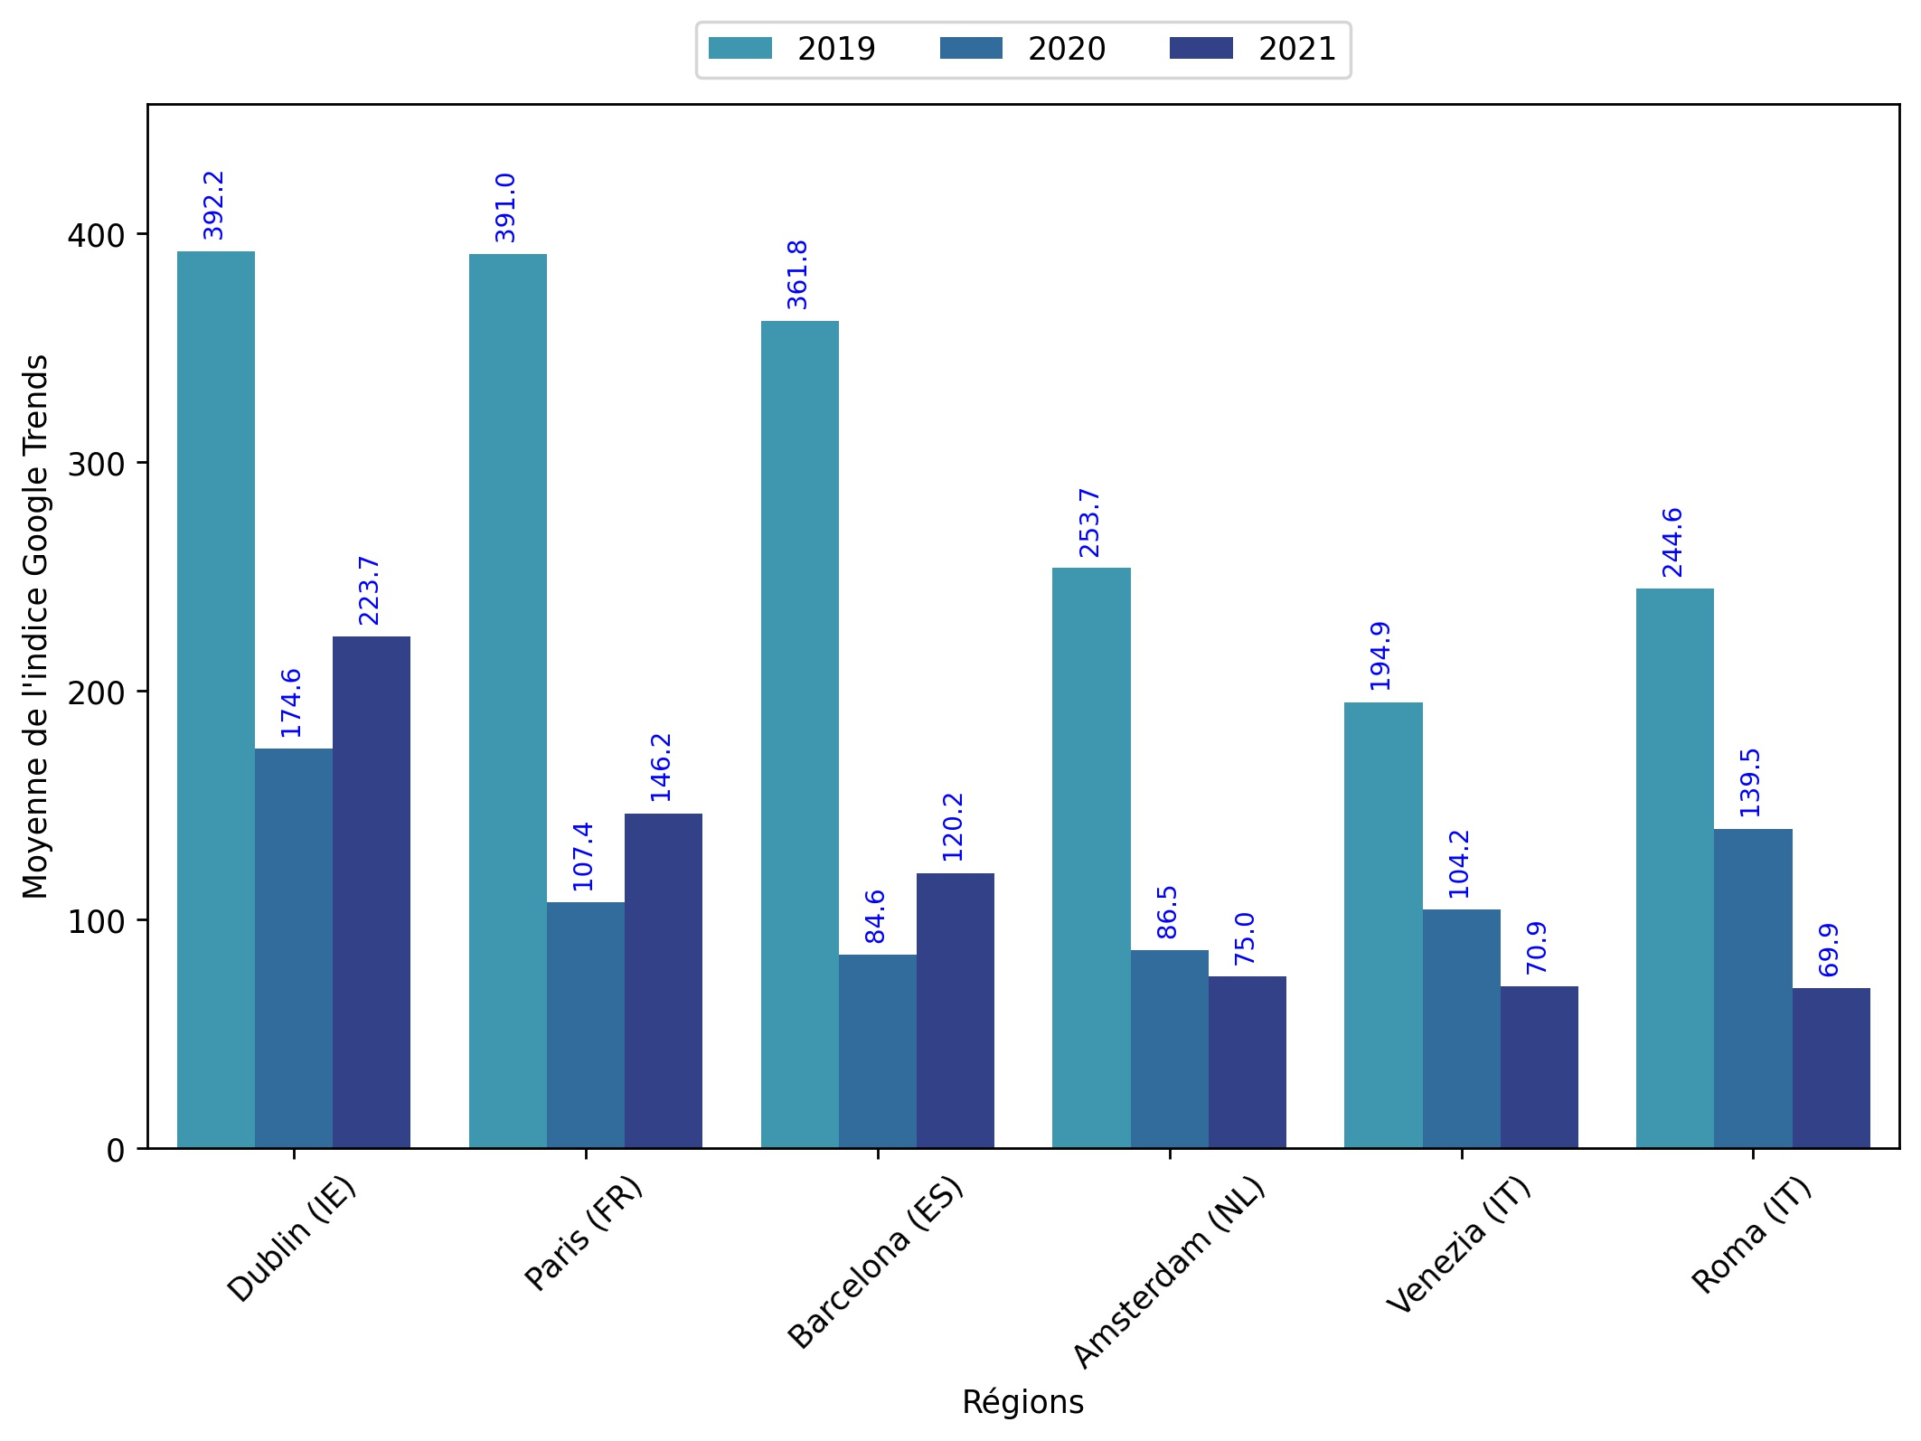
Indice hebdomadaire des tendances de recherches . Rubrique Urbain

Slide 12
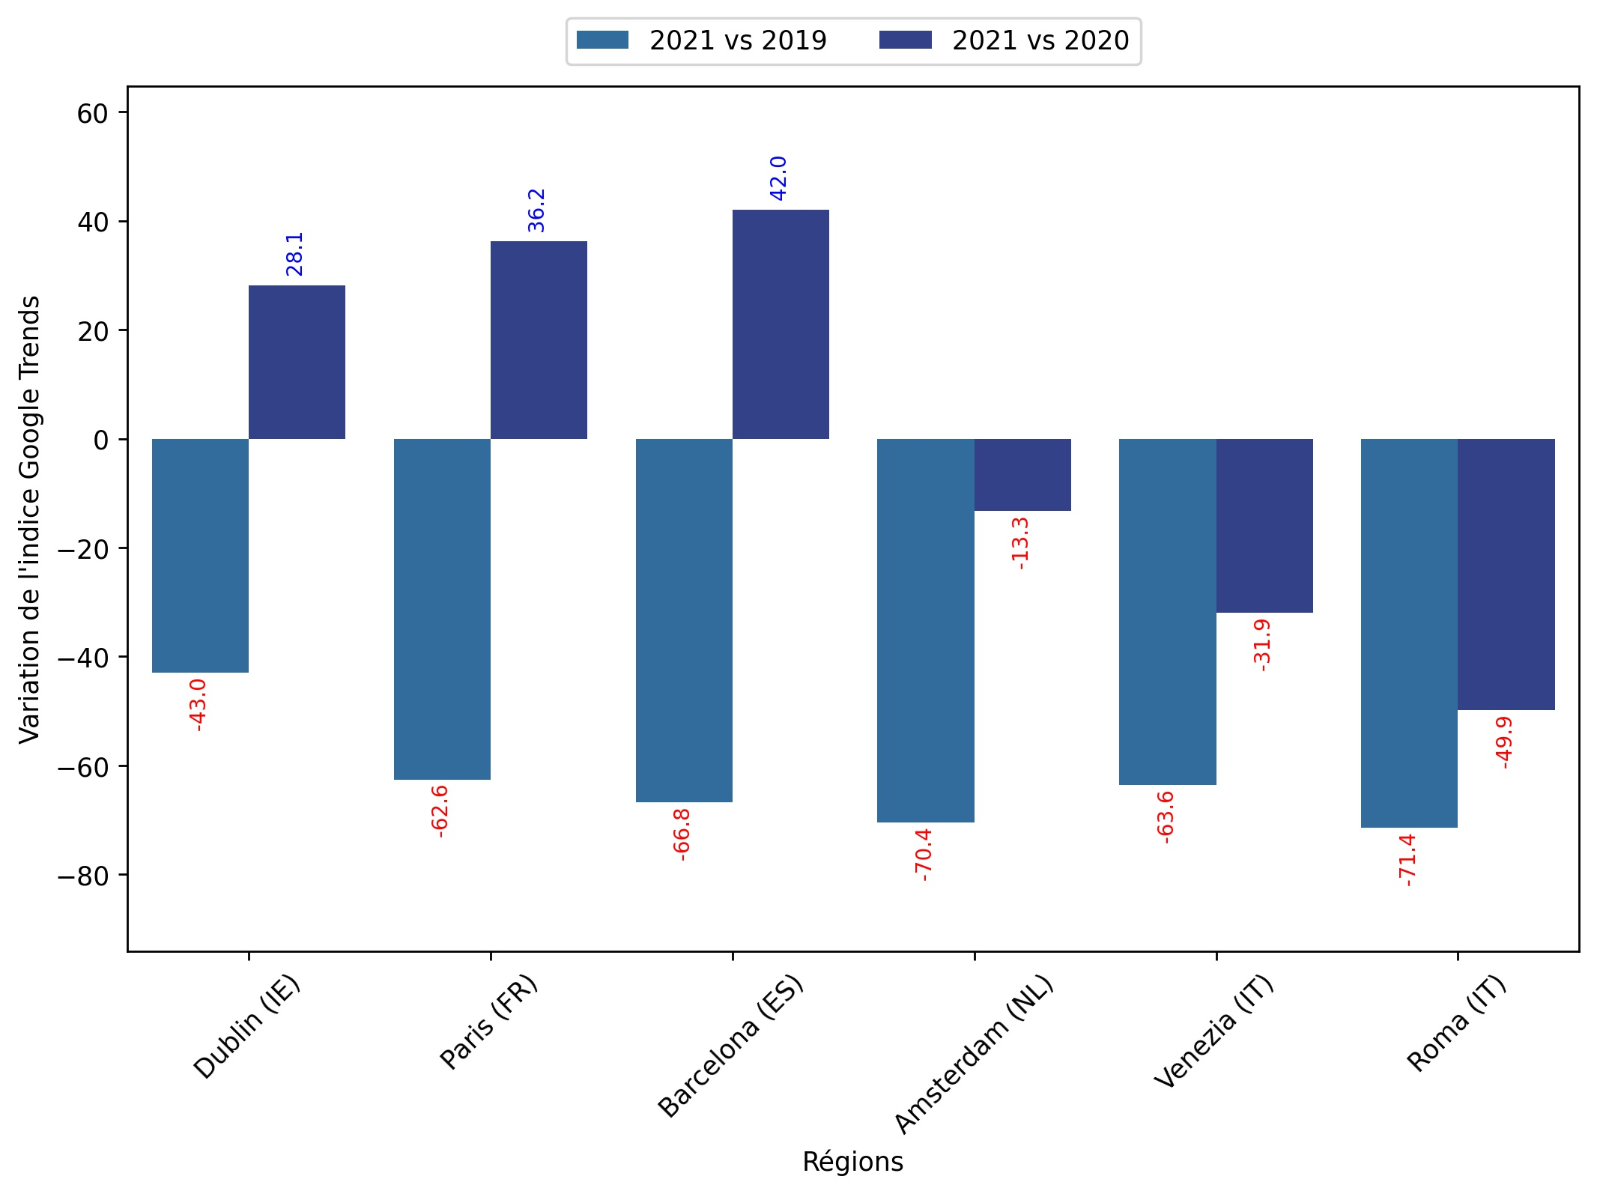
Indice hebdomadaire des tendances de recherches . Rubrique Urbain

Slide 13
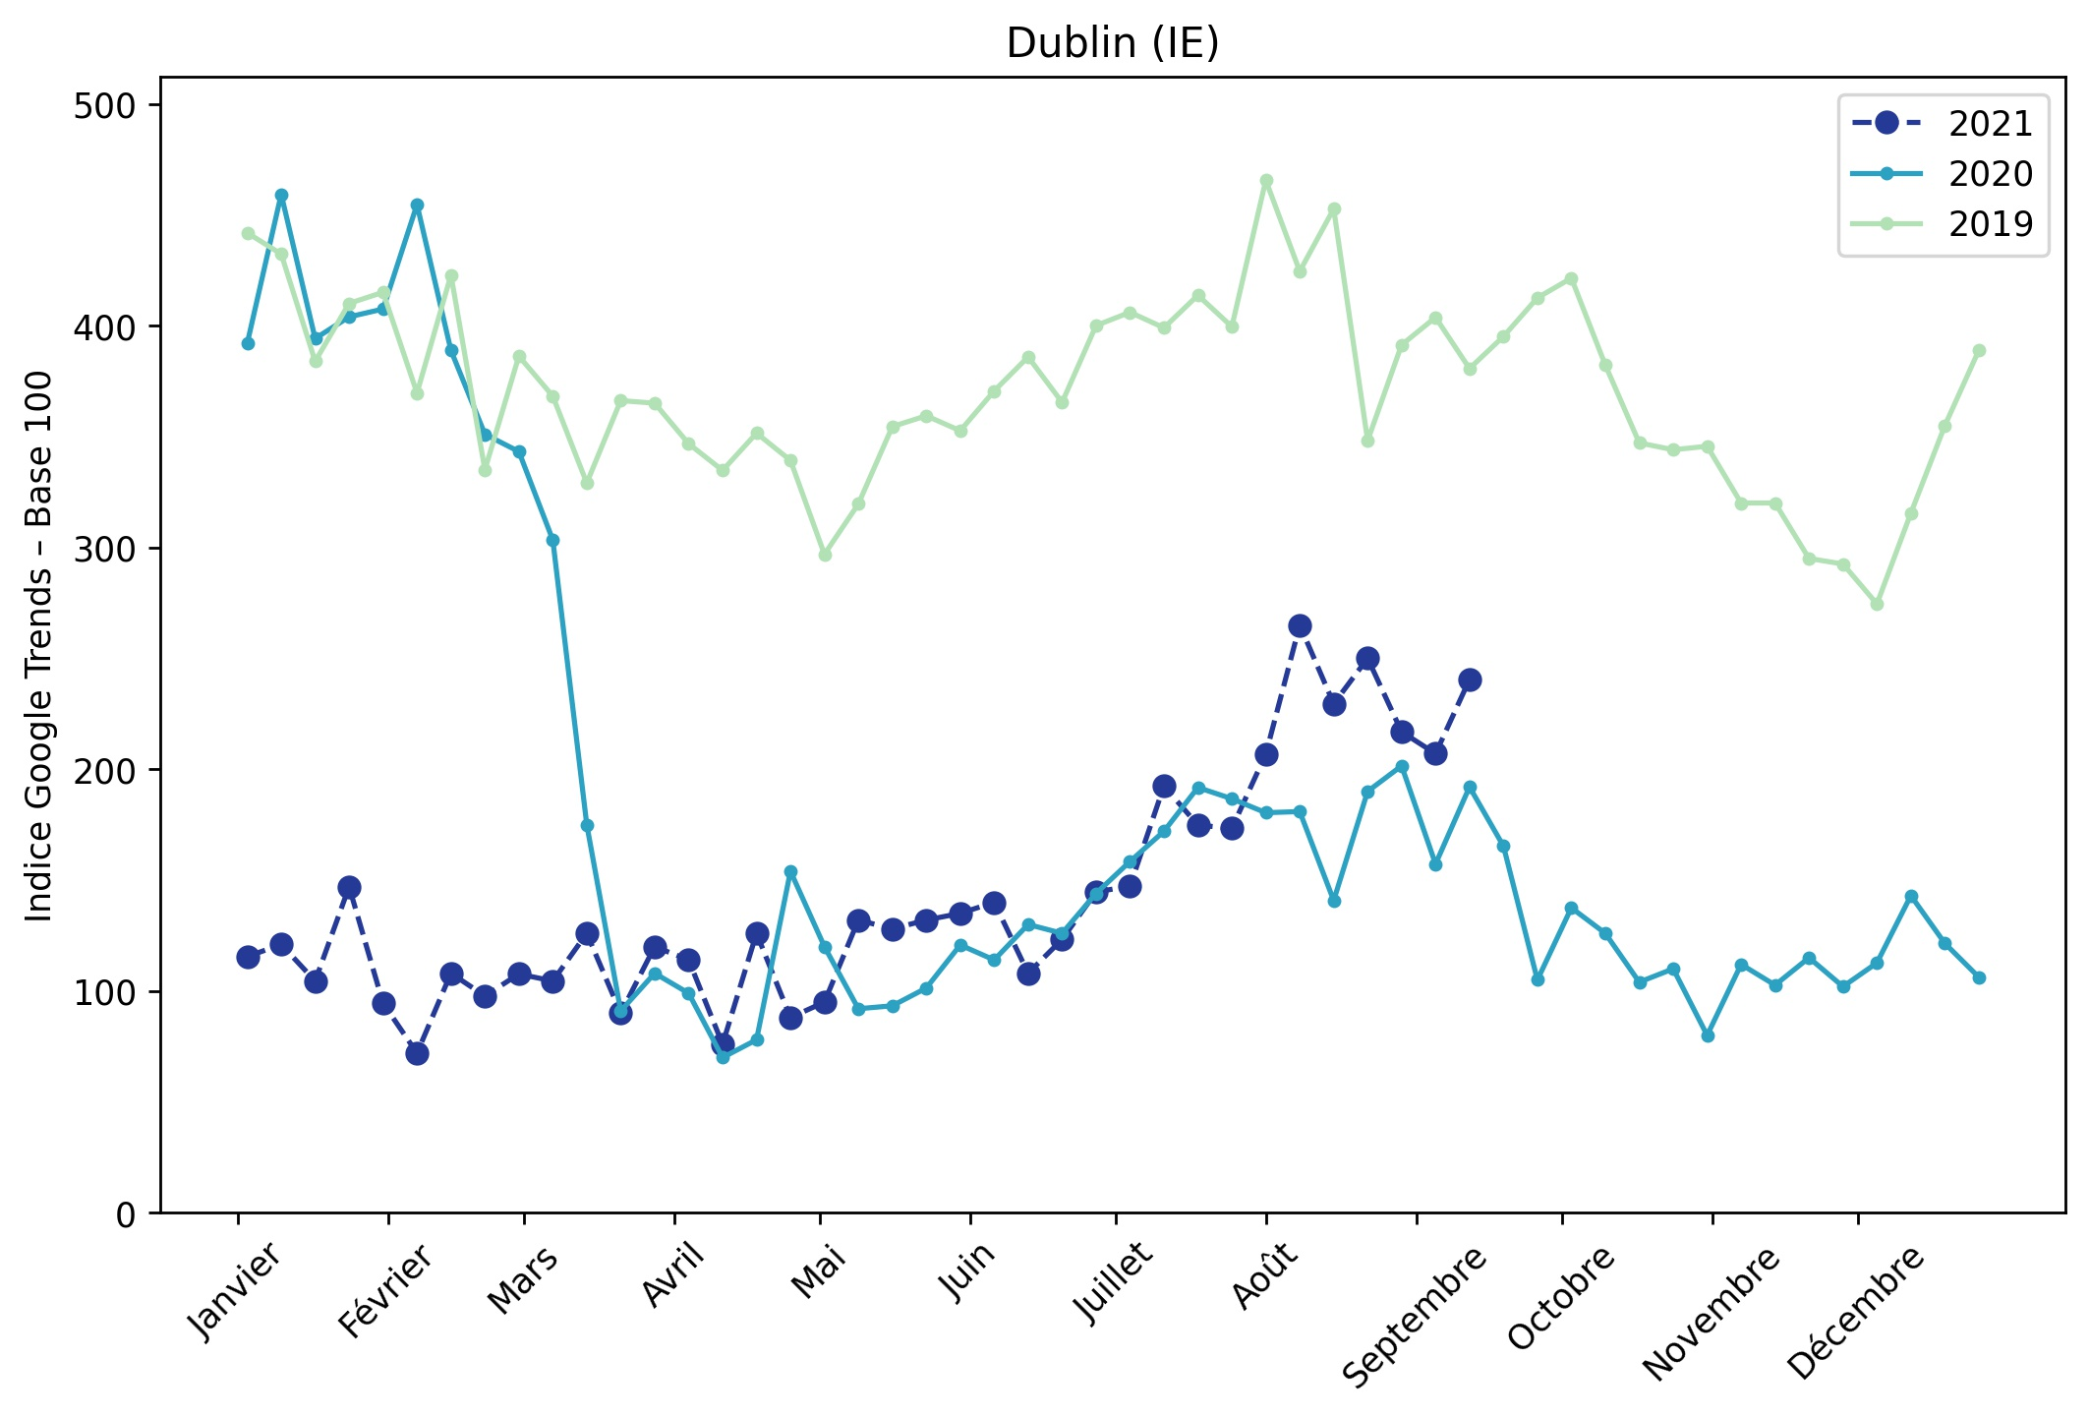
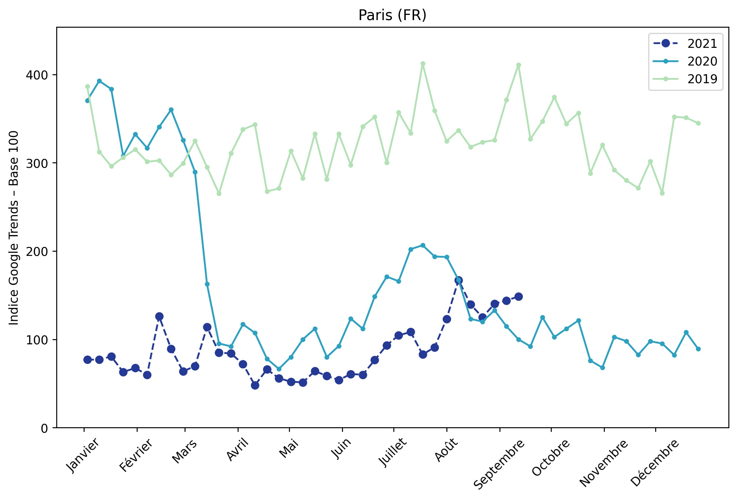
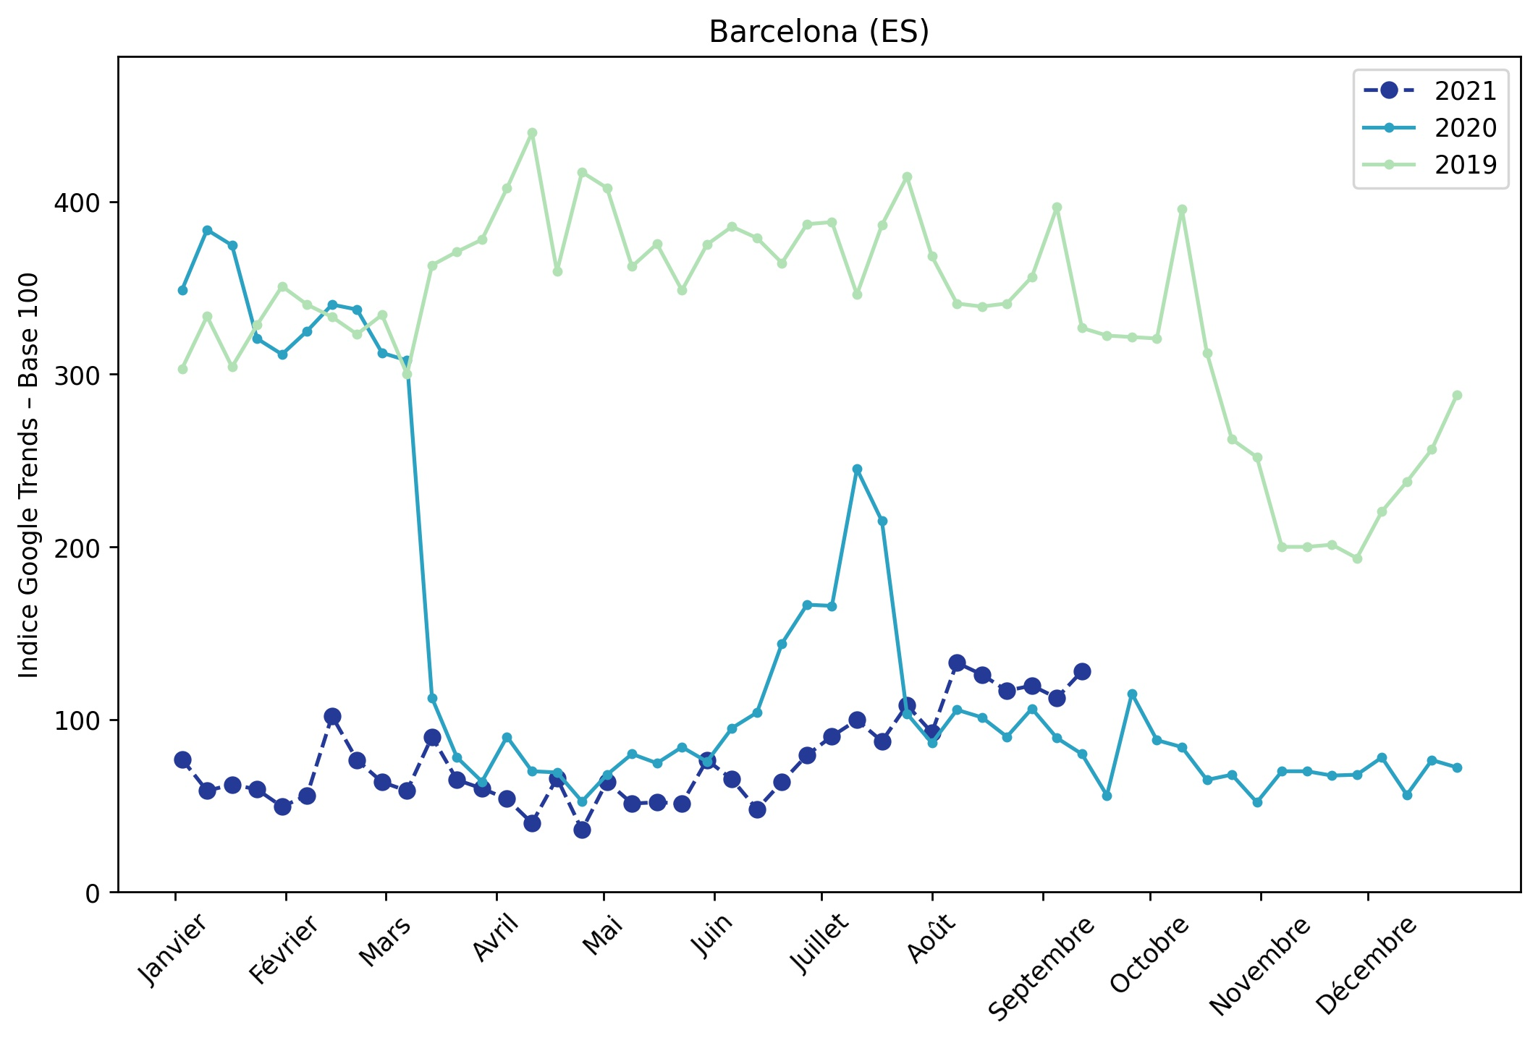
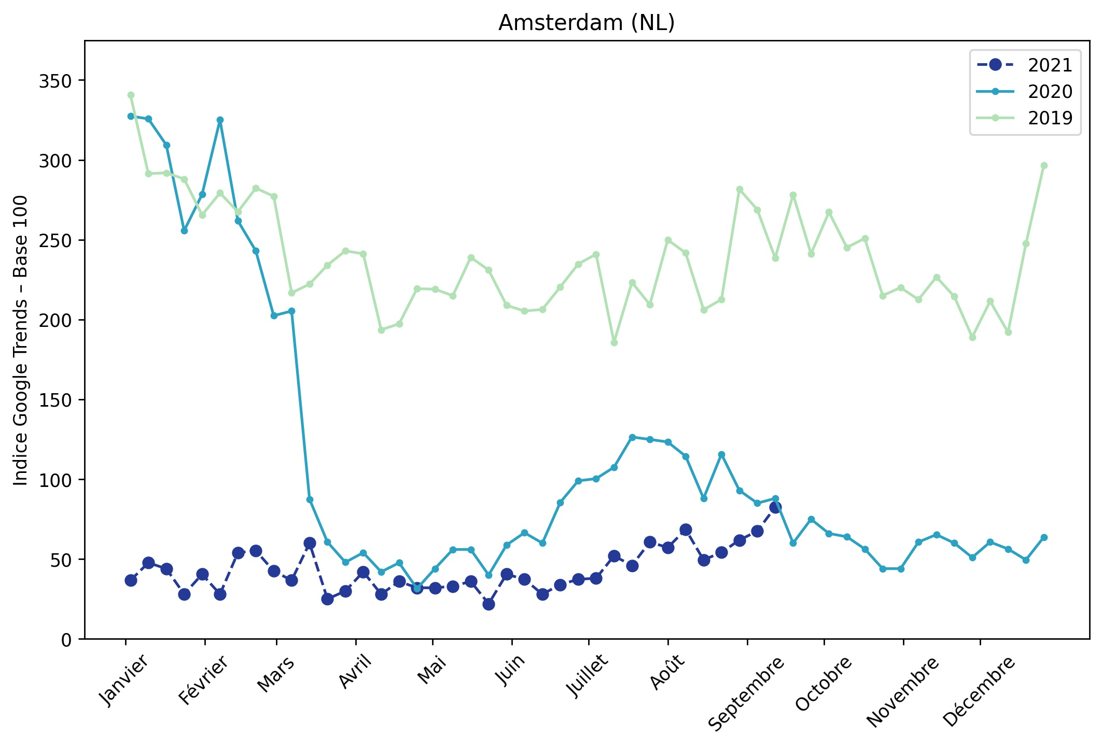
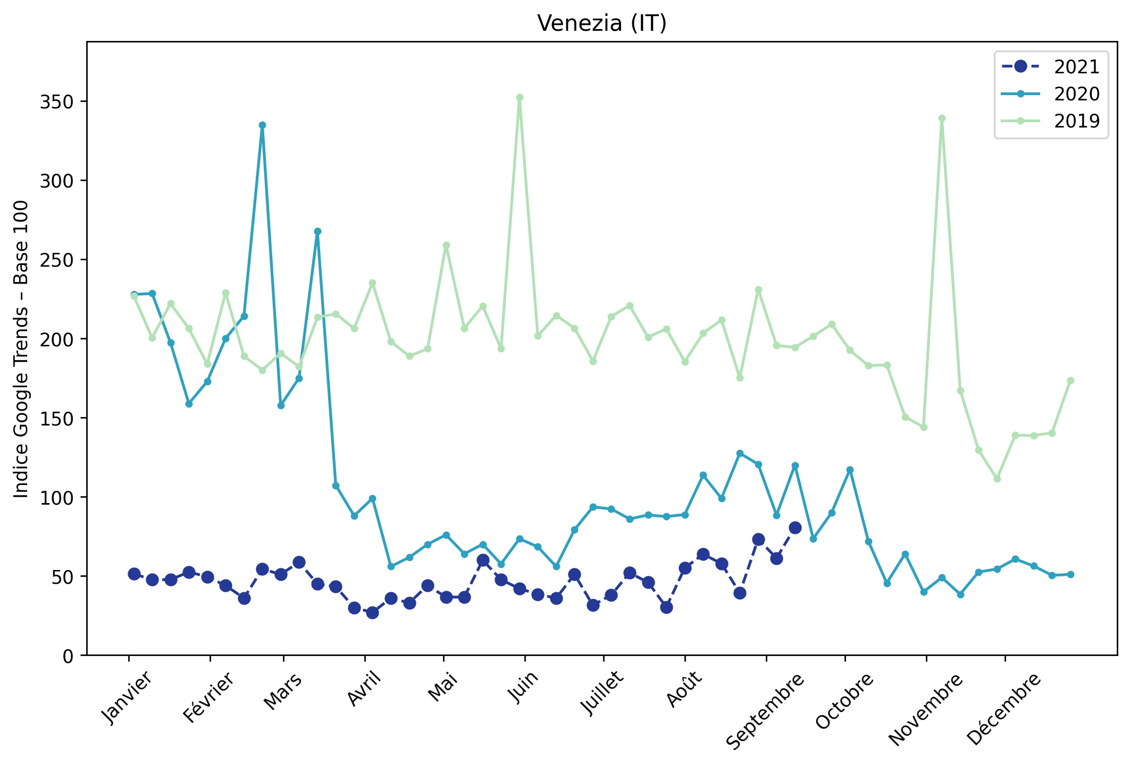
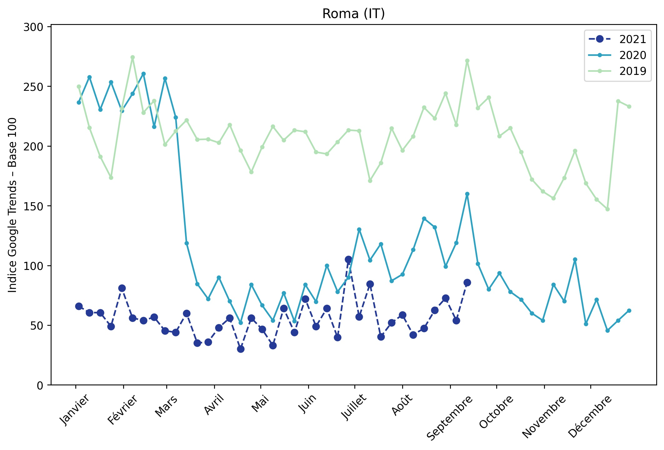
Indice hebdomadaire des tendances de recherches . Rubrique Urbain

